Slide 1
ACTi Sales Training
New Product Introduction
20250208

Slide 2
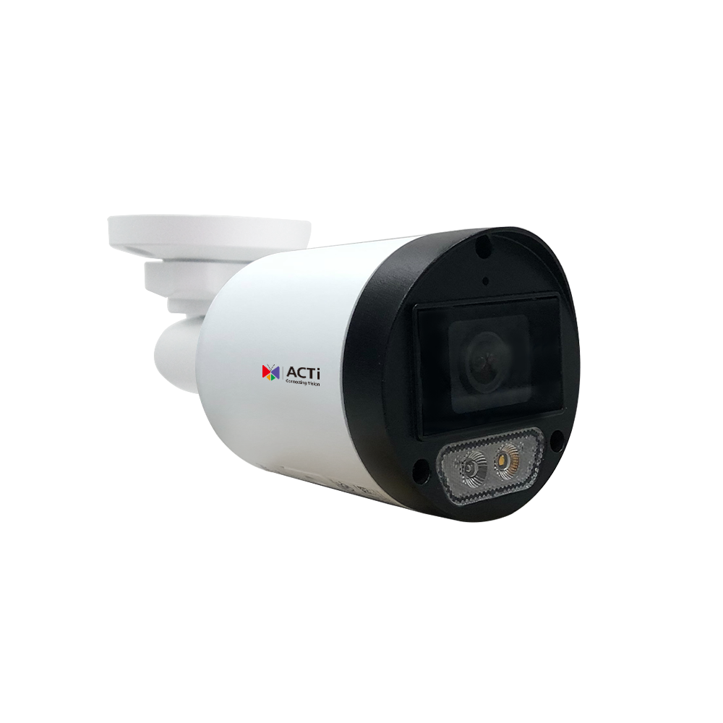
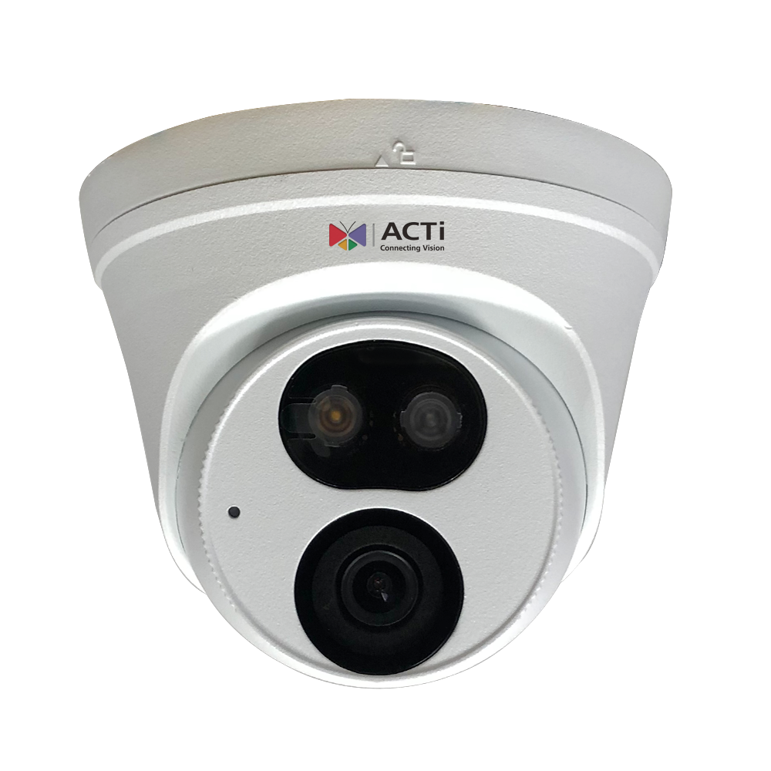
Z322/Z722: Features
Feature1: Vivid Event Clarity
  Full-color imaging enhances recognition in critical events.
Feature2: Advanced White LED Technology
  Delivers superior night vision, even for low-IR-reflective objects.
Feature3: Smart Detection Capabilities
  Basic IVA ensures accurate detection of people, vehicles, and sound.
https://www.acti.com/product/Z322
https://www.acti.com/product/Z722

Slide 3
Z322/Z722: Features
Feature4: Flexible Camera Options
  Available in bullet and turret models to meet diverse installation needs.
Feature5: Unmatched Value
  NDAA-compliant with the most competitive pricing against Chinese brands.
https://www.acti.com/product/Z322
https://www.acti.com/product/Z722

Slide 4
Z322/Z722: Market to Application
工廠 (Factory)
序號 | 功能 | 功能說明 | 適合位置 | 操作流程 | 應用場景 | 效益
1 | 清晰事件影像 | 透過全彩影像技術，確保關鍵事件能被準確辨識，提高安全性 | 1) 生產線 2) 倉儲區 3) 入口通道 | 1) 監控關鍵區域 2) 即時警報觸發 3) 保安團隊回應 | 生產過程中的異常監測：透過全彩影像辨識機器故障、異常人員行動 | 降低安全風險，提高生產管理效率
2 | 先進白光 LED 技術 | 提供超強夜視能力，即使是低紅外線反射物體也能清晰呈現 | 1) 夜間巡邏路線 2) 物料儲存區 3) 廠區周邊 | 1) 夜間監控啟動 2) 低光照區域自動補光 3) 事件記錄 | 夜間安全巡邏：確保巡邏時可見度高，偵測可疑人員或異常情況 | 強化夜間安全監控，減少可疑活動風險
3 | 智能偵測能力 | 支援人員、車輛及聲音偵測，提高安全管理準確性 | 1) 大門出入口 2) 主要通道 3) 停車區 | 1) 設定監測區域 2) AI 偵測異常行為 3) 觸發警報與紀錄 | 自動異常警報：當人員或車輛違規進入管制區域時，系統自動通知管理人員 | 減少誤報，提高監控效率，提升事件反應速度
4 | 靈活安裝選擇 | 可選子彈型與半球型相機，適應不同安裝需求 | 1) 天花板安裝區 2) 牆面監控點 3) 生產線設備監控 | 1) 根據需求選擇機型 2) 安裝於最佳視角 3) 進行遠端調整 | 靈活部署監控點：根據不同區域需求安裝最適合的攝影機類型 | 降低安裝成本，提高監控靈活性

Slide 5
Z322/Z722: Market to Application
商業大樓 (Commercial Building)
序號 | 功能 | 功能說明 | 適合位置 | 操作流程 | 應用場景 | 效益
1 | 清晰事件影像 | 全彩影像技術確保在低光源環境下仍可辨識可疑人員與事件 | 1) 大樓出入口 2) 電梯間 3) 主要走廊 | 1) 監控即時畫面 2) 自動錄製異常事件 3) 安保人員調閱影像 | 門禁管理輔助：可在夜間或低光環境下準確識別進出人員 | 提高大樓安全性，減少未授權進入的風險
2 | 先進白光 LED 技術 | 在無照明環境下提供清晰夜視，確保即時監控畫面可用 | 1) 地下停車場 2) 停車場出入口 3) 消防通道 | 1) 夜間模式自動啟動 2) LED 啟動補光 3) 影像記錄 | 停車場監控：清晰辨識車牌與人員，降低車輛盜竊與破壞風險 | 強化夜間監控，減少監控盲點，提高事件回應速度
3 | 智能偵測能力 | 具備人員、車輛與聲音偵測，實現精準警報 | 1) 大樓大堂 2) 消防逃生門 3) 頂樓區域 | 1) 設定監測區域 2) AI 自動偵測異常行為 3) 觸發警報 | 防止非法進入：當非授權人員進入管制區域時，系統立即通知管理人員 | 減少誤報，提高保安效率，強化安全管理
4 | 靈活安裝選擇 | 子彈型與半球型相機可依據不同監控需求選擇 | 1) 牆面安裝 2) 天花板監視點 3) 室內樓梯間 | 1) 根據需求選擇機型 2) 安裝於最佳視角 3) 進行遠端調整 | 靈活部署監控點：根據不同區域需求安裝最適合的攝影機類型 | 降低安裝成本，提高監控靈活性

Slide 6
Z322/Z722: Market to Application
物流 (Logistics)
序號 | 功能 | 功能說明 | 適合位置 | 操作流程 | 應用場景 | 效益
1 | 清晰事件影像 | 透過全彩影像技術，在貨物裝卸與運輸過程中提供高清監控 | 1) 貨物裝卸區 2) 倉庫內部 3) 物流通道 | 1) 監控貨物流動 2) 自動記錄異常事件 3) 安保人員審查影像 | 貨物安全追蹤：確保物品在搬運與存放過程中未被調換或損毀 | 減少貨物遺失與竊盜風險，提高貨物流通透明度
2 | 先進白光 LED 技術 | 確保夜間物流作業時，能清晰辨識人員與車輛動態 | 1) 戶外裝卸區 2) 停車場 3) 倉庫內部 | 1) 夜間模式自動啟動 2) LED 補光 3) 事件錄影 | 夜間裝卸監控：避免夜間視線不良導致的貨物遺失或錯誤運送 | 提高夜間作業安全性，減少監控盲點
3 | 智能偵測能力 | 透過 AI 偵測人員、車輛及聲音，預防異常行為 | 1) 倉庫出入口 2) 貨物存放區 3) 物流中心周界 | 1) 設定監測區域 2) AI 偵測異常行為 3) 觸發警報 | 非法闖入警報：當未授權人員或車輛接近受保護區域時，系統自動警示 | 減少貨物竊盜，提升安保管理效率
4 | 靈活安裝選擇 | 子彈型與半球型相機，可根據不同物流場景靈活安裝 | 1) 倉庫高處監控 2) 貨車裝卸點 3) 物流中心大門 | 1) 根據需求選擇機型 2) 安裝於最佳視角 3) 遠端調整監控角度 | 全方位物流監控：確保關鍵物流環節都在監控範圍內 | 提高貨物流轉效率，降低意外發生機率

Slide 7
Z322/Z722: Video

Slide 8
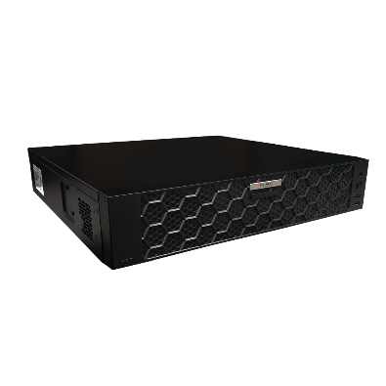
ZNR-429: Features
Feature1: 64 Channel Support
  Free bundled 64-channel license
  Live view with up to 64-channel layout, each camera supporting a maximum resolution of 32MP
  Concurrent recording for up to 64 channels
Feature2: Built-in Hardware RAID
  Built-in Hardware RAID: RAID 0, 1, 5, 6, 10
  Supports maximum storage capacity of 128TB (16TB x 8 bays)
Feature3: AI Events and Metadata Integration
  AI built-in cameras support events and metadata for people and vehicle detection, tracking, counting, classification, and recognition
  NVR built-in AI supports events and metadata for people and vehicle detection, entry/exit area monitoring, loitering, and line crossing
https://www.acti.com/product/ZNR-429

Slide 9
ZNR-429: Features
Feature4: AI Search and Playback Functionality
  Smart Search: Supports ROI-based people and vehicle detection search
  Forensic Search: Allows object-of-interest definition in playback videos for detailed searches (e.g., vehicle type, brand, attributes like color, clothing, gender, age)
  Metadata Search: Filters searches by sub-type and attributes for vehicles, faces, and people
  Object Visual Tracking:
    Verify AI search results via thumbnails
    Time-based tracking to investigate incidents and manage evidence
Feature5: Alarm and IoT Sensor Integration
  Fire and burglar alarms, plus IoT sensors, supported through NVR built-in DIO port
Feature6: Control via Two-way Audio and Keyboard Controller
  Supports keyboard controller for remote PTZ camera control
  Supports two-way audio for remote intercom via IP speaker
https://www.acti.com/product/ZNR-429

Slide 10
ZNR-429: Market to Application
商業大樓 (Commercial Building)
序號 | 功能 | 功能操作流程 | 最適位置 | 操作流程 | 應用場景 | 效益
1 | 64 Channel Support | 多頻道監控，查看與錄影 | 主要出入口、停車場、電梯 | 管理即時影像，確保出入口安全 | 監控人流與車流，偵測異常活動 | 減少安全事件，提升即時管理效率
2 | Build-in Hardware RAID | 高容量儲存並確保數據完整性 | 伺服器室 | 配置 RAID，進行多層備份 | 確保長期錄影資料的可用性 | 防止數據丟失，提高運行穩定性
3 | AI Event and Meta | AI 偵測人員/車輛進出 | 出入口、停車場 | 設定 AI 偵測條件，啟動警報 | 防止未授權進入 | 減少人力監控成本，提升準確性
4 | AI Search and Playback | 快速回溯事件 | 伺服器室 | 使用 AI 搜尋錄影資料 | 確認特定事件細節 | 快速處理突發事件
5 | Alarm Sensor Integration | 整合火災/入侵警報 | 消防設施旁、伺服器室 | 連接警報裝置 | 監控環境變化並快速回應 | 提高安全事件應對效率
6 | Two-Way Audio & Control | 遠程對講及控制 | 出入口、監控室 | 透過 IP 音箱進行溝通 | 提供即時警告或詢問 | 增加互動性和安全管理

Slide 11
ZNR-429: Market to Application
零售 (Retail)
序號 | 功能 | 功能操作流程 | 最適位置 | 操作流程 | 應用場景 | 效益
1 | 64 Channel Support | 多角度監控各櫃位 | 收銀台、倉庫 | 即時影像查看，減少偷竊 | 減少損失，改善服務 | 減少盜竊，提升營運效率
2 | Build-in Hardware RAID | 確保銷售資料的安全性 | 資訊中心 | 提供錄影備份 | 防止資料丟失 | 提升顧客及營運安全
3 | AI Event and Meta | 偵測可疑顧客行為 | 店內主要區域 | 設置偵測條件 | 提早警示異常行為 | 提升客戶體驗並減少損失
4 | AI Search and Playback | 快速找到特定時段影像 | 資訊中心 | 使用關鍵字快速搜索 | 快速解決客訴或糾紛 | 提升服務效率
5 | Alarm Sensor Integration | 整合商業警報 | 重要倉庫、門禁系統 | 即時觸發警報反應 | 預防火災或入侵 | 確保財產及人員安全
6 | Two-Way Audio & Control | 即時與顧客或員工溝通 | 監控室 | 提供遠程協助 | 增加店內互動 | 增強顧客體驗

Slide 12
ZNR-429: Market to Application
工廠 (Factory)
序號 | 功能 | 功能操作流程 | 最適位置 | 操作流程 | 應用場景 | 效益
1 | 64 Channel Support | 多場景監控生產流程 | 生產線、倉儲區 | 監控關鍵操作 | 減少異常停機 | 提高生產效率
2 | Build-in Hardware RAID | 保障錄影數據安全 | 中控室 | RAID 設置與維護 | 確保事件追溯資料 | 提升安全性
3 | AI Event and Meta | 偵測人員操作不當 | 生產線 | 設置操作條件監控 | 預警潛在危險 | 提高安全生產標準
4 | AI Search and Playback | 快速查詢異常事件 | 中控室 | 定位問題環節 | 追蹤問題根源 | 提升問題解決效率
5 | Alarm Sensor Integration | 整合機器異常警報 | 生產線 | 即時傳送通知 | 減少設備故障停工 | 提高運作時間
6 | Two-Way Audio & Control | 即時指揮或協助員工 | 生產控制室 | 協助現場問題處理 | 增強內部管理能力 | 降低停工風險

Slide 13
ZNR-429: Video

Slide 14
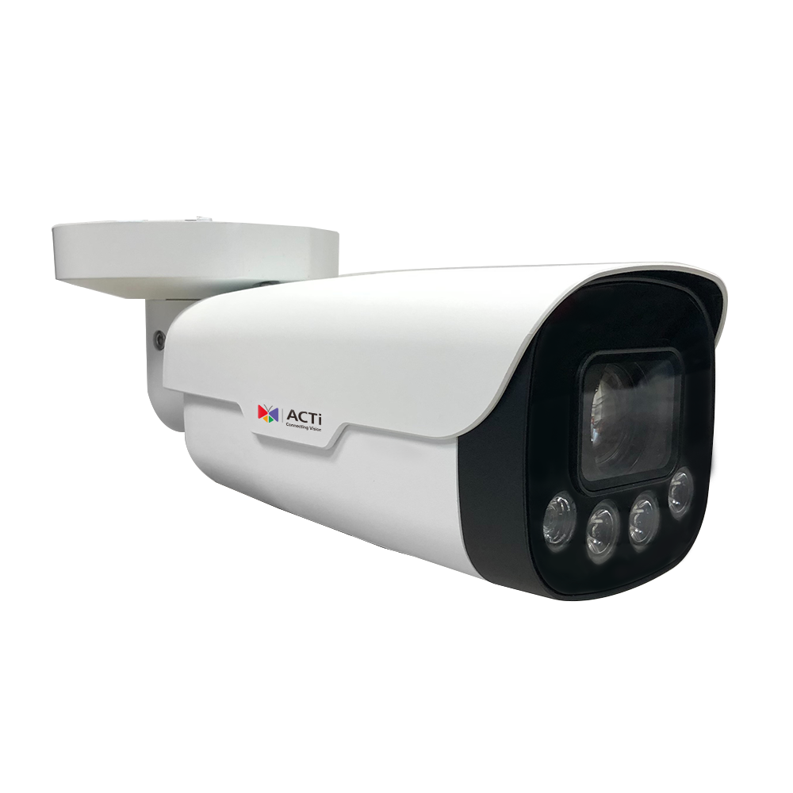
Z415/Z416: Features
Feature1: 2MP 10x and 5MP 12x Zoom Bullet Cameras
  Z415 supports 2MP at 60fps, ideal for low-speed traffic applications
  Budget-friendly alternative to zoom box and housing cameras, with an object distance of up to 100m
Feature2: 100m IR Distance and Low-light Color Mode
  Both Z415 and Z416 support 100m IR distance
  Capture color images under 0.002 lux (F1.2, AGC ON)
  Extreme WDR support up to 145dB
https://www.acti.com/product/Z415
https://www.acti.com/product/Z416

Slide 15
Z415/Z416: Features
Feature3: Advanced Built-in AI for Events and Metadata
  Detects people and vehicles with Object Line Crossing, Entry/Exit Area, and Intrusion Detection (Forbidden Area Detection), minimizing false alarms caused by leaves, birds, or lights, while accurately focusing on humans, motor vehicles, and non-motor vehicles
  Supports people counting and crowd density detection
  Includes sound detection
Feature4: Flexible DIO, Audio, BNC, and Built-in Heater
  Two DI ports and two DO ports
  One audio line in and one audio line out
  Supports BNC connectors for traditional or installation monitors
  Built-in heater with an operating temperature range of -40°C to +60°C
  IP67 and IK10 ratings for harsh environments
https://www.acti.com/product/Z415
https://www.acti.com/product/Z416

Slide 16
Z415/Z416: Market to Application
商業大樓 (Commercial Building)
序號 | 功能 | 功能操作流程 | 最適位置 | 操作流程 | 應用場景 | 效益
1 | 2MP/5MP 變焦 | 提供 2MP 10x 或 5MP 12x 光學變焦，適用於物體距離達 100m | 生產區、倉儲區、周界監控 | 導航 > 配置 > 執行 > 檢視結果 | 工廠周界防護、關鍵區域監控，適合低光環境 | 增加監控範圍，降低設備數量，減少運營成本
2 | 100m 紅外線 | 支援 100m 紅外線夜視，0.002lux 下彩色模式 | 工廠周界、停車場 | 導航 > 配置 > 執行 > 檢視結果 | 提供全天候監控，即使在低光或無光環境下仍可提供高畫質影像 | 增強夜間安全性，降低犯罪風險
3 | 內建 AI 功能 | 偵測人員、車輛異常移動並生成事件元數據 | 進出口、敏感區域 | 導航 > 配置 > 執行 > 檢視結果 | 人員計數、區域入侵偵測，準確辨別人員與車輛 | 降低人為監控需求，提升運營效率
4 | 堅固設計 | 支援 IP67、IK10，適應惡劣環境 | 戶外設施、工廠邊界 | 導航 > 配置 > 執行 > 檢視結果 | 應對風雨或高溫等惡劣環境，確保長期穩定運行 | 減少維護成本，提升設備壽命

Slide 17
Z415/Z416: Market to Application
交通 (Traffic)
序號 | 功能 | 功能說明 | 適合位置 | 操作流程 | 應用場景 | 效益
1 | 2MP/5MP 變焦 | 支援 2MP 60fps，用於監控低速車輛 | 道路交叉口、停車場出入口 | 導航 > 配置 > 執行 > 檢視結果 | 偵測車輛行進方向、車牌監控 | 增加交通監控精準度，減少違規行為
2 | 100m 紅外線 | 夜間紅外線模式，適用於道路監控 | 隧道、停車場、行車道 | 導航 > 配置 > 執行 > 檢視結果 | 夜間交通事件監控，避免車禍發生 | 提高夜間駕駛安全性
3 | 內建 AI 功能 | 車輛進出區域、路線偵測，提供事件分析數據 | 高速公路、收費站 | 導航 > 配置 > 執行 > 檢視結果 | 提供交通流量分析，辨別車輛類型 | 提供交通管理效率，優化交通規劃
4 | 堅固設計 | 支援 BNC 傳統監控連接，適合各類交通場景 | 高速公路出口、橋樑 | 導航 > 配置 > 執行 > 檢視結果 | 在高振動或惡劣天氣下仍能穩定運行 | 提升設備可靠性，減少停機時間

Slide 18
Z415/Z416: Market to Application
公用事業 (Utility)
序號 | 功能 | 功能說明 | 適合位置 | 操作流程 | 應用場景 | 效益
1 | 2MP/5MP 變焦 | 適合高精度設備監控，長距離影像清晰 | 電力站、變電所、管線檢測區域 | 導航 > 配置 > 執行 > 檢視結果 | 電力設施的細節檢查與異常偵測 | 提升運營穩定性，減少事故發生
2 | 100m 紅外線 | 低光彩色模式支援長距離設備監控 | 石化工廠、燃氣站 | 導航 > 配置 > 執行 > 檢視結果 | 在無光環境下進行重要設施的安全檢測 | 減少夜間監控盲點，提高設施管理效率
3 | 內建 AI 功能 | 偵測人員進入限制區域、發出報警 | 電力站周邊、管道進出口 | 導航 > 配置 > 執行 > 檢視結果 | 辨別非法入侵或意外闖入事件，提供事件反饋 | 提高安全性，減少人工監控需求
4 | 堅固設計 | 防水防塵與抗破壞設計，適合惡劣操作環境 | 風力發電區、地熱設施 | 導航 > 配置 > 執行 > 檢視結果 | 長時間運行於惡劣條件下，提供穩定的安全保障 | 減少維護頻率，降低長期運行成本

Slide 19
Z415/Z416: Video

Slide 20
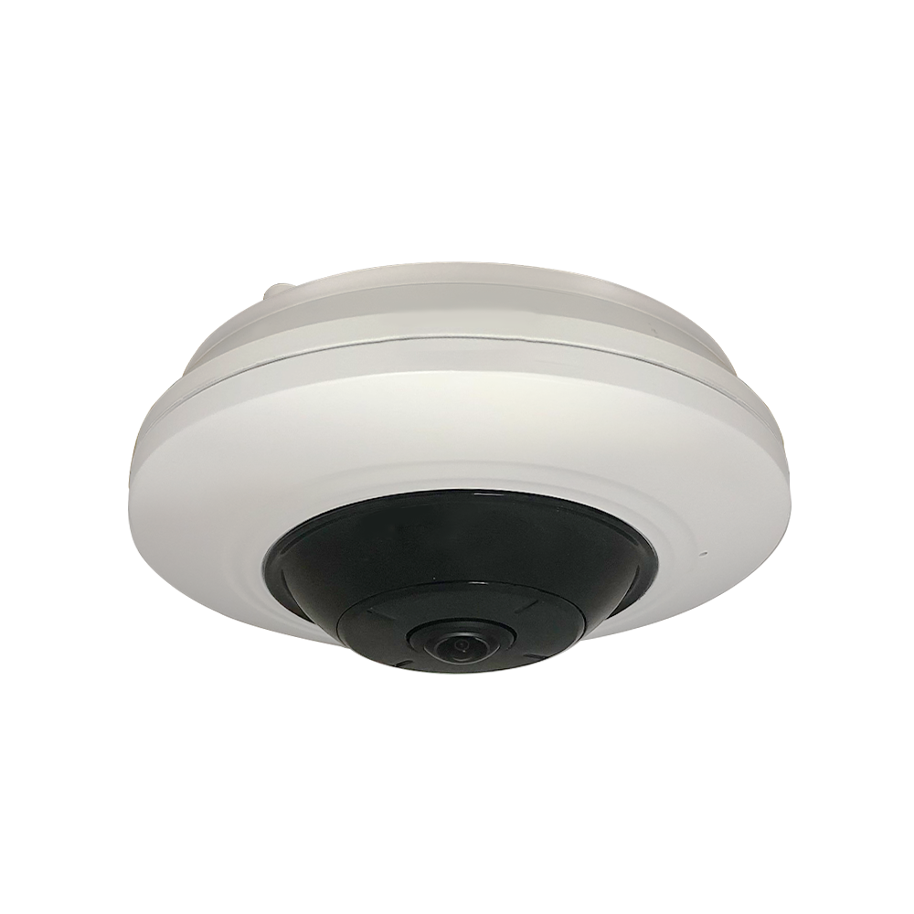
A912: Features
Feature1: 5MP Hemispheric Camera
  Supports original fisheye view
  Supports 180-degree single and dual panorama views
  Supports 4 ePTZ views
  Supports fisheye + 3 ePTZ views
Feature2: 20m IR Distance and Low-light Color Mode
  IR distance: 20m
  Supports color images under 0.017 lux (F1.2, AGC ON)
  Extreme WDR support up to 130dB
https://www.acti.com/product/A912

Slide 21
A912: Features
Feature4: Advanced Built-in AI for Events and Metadata
  People Counting:
    Supports counting, displaying, and exporting people flow data for entering, exiting, and passing by (data stored in flash).
    Supports real-time uploads and uploads by statistical cycles.
  Queue Management:
    Supports up to 4 detection regions with independent arming schedules and linkage methods.
  Supports heatmap analysis.
Feature5: Comprehensive Audio, DIO, and Control Interface
  Audio: Built-in mic, line-in, and line-out support
  DIO: Supports one DI and one DO
  Supports one RS-485
https://www.acti.com/product/A912

Slide 22
A912: Market to Application
商業大樓 (Commercial Building)
序號 | 功能 | 功能操作流程 | 最適位置 | 操作流程 | 應用場景 | 效益
1 | 5MP 半球型攝像機 | 原始魚眼視角、180°全景、電子PTZ | 建築大廳、電梯、大廳走道 | 導航 → 配置 → 執行 → 查看結果 | 捕捉建築入口和走道的全景監控 | 減少盲點，增強整體安全覆蓋
2 | IR距離與彩色模式 | 20m IR距離，0.017 lux下彩色影像 | 停車區、入口、應急出口 | 導航 → 配置 → 執行 → 查看結果 | 在昏暗的環境中監控如停車場和應急出口 | 在低光條件下確保清晰的影像，提供詳細證據
3 | 內建AI與元數據 | 人流統計、排隊管理、熱力圖 | 接待區、建築入口、電梯 | 導航 → 配置 → 執行 → 查看結果 | 追蹤建築內人流，檢測擁擠區域並分析交通流量 | 改善人流管理，提升安全性和舒適度
4 | 音頻與DIO介面 | 音頻錄製、數位輸入/輸出 | 安全控制室、建築圍牆、關鍵區域 | 導航 → 配置 → 執行 → 查看結果 | 捕捉現場音頻以進行安全分析並回應警報 | 快速檢測可疑活動，提供即時音頻警報

Slide 23
A912: Market to Application
零售 (Retail)
序號 | 功能 | 功能操作流程 | 最適位置 | 操作流程 | 應用場景 | 效益
1 | 5MP 半球型攝像機 | 原始魚眼視角、180°全景、電子PTZ | 店面入口、走道、結帳區 | 導航 → 配置 → 執行 → 查看結果 | 捕捉商店區域的寬視角，檢測入侵或可疑活動 | 提高安全性和覆蓋範圍，減少攝像頭數量
2 | IR距離與彩色模式 | 20m IR距離，0.017 lux下彩色影像 | 商店入口、暗倉庫、停車場 | 導航 → 配置 → 執行 → 查看結果 | 在低光環境下監控如入口和走道 | 在低光條件下增強視覺效果
3 | 內建AI與元數據 | 人流統計、排隊管理、熱力圖 | 店面入口、結帳區、走道顯示區 | 導航 → 配置 → 執行 → 查看結果 | 監控顧客流動、排隊長度和熱點區域 | 優化店面佈局和員工分配，提高顧客服務體驗
4 | 音頻與DIO介面 | 音頻錄製、數位輸入/輸出 | 安全站、商店入口、限制區域 | 導航 → 配置 → 執行 → 查看結果 | 聆聽異常聲音，接收來自安全感測器的信號 | 提供即時回應以應對潛在的安全威脅

Slide 24
A912: Market to Application
教育機構 (Education)
序號 | 功能 | 功能操作流程 | 最適位置 | 操作流程 | 應用場景 | 效益
1 | 5MP 半球型攝像機 | 原始魚眼視角、180°全景、電子PTZ | 學校入口、教室、走道 | 導航 → 配置 → 執行 → 查看結果 | 監控學校入口及高流量區域如走廊 | 全方位監控，減少設備數量，提升安全性
2 | IR距離與彩色模式 | 20m IR距離，0.017 lux下彩色影像 | 停車場、暗走廊、宿舍區 | 導航 → 配置 → 執行 → 查看結果 | 監控低能見度區域，如停車場或宿舍走道 | 在低光條件下提供優質影像，確保校園安全
3 | 內建AI與元數據 | 人流統計、排隊管理、熱力圖 | 學校食堂、教室、大禮堂 | 導航 → 配置 → 執行 → 查看結果 | 監控學生流動，檢測排隊長度，分析熱點 | 改善安全協議，防止擁擠或瓶頸問題
4 | 音頻與DIO介面 | 音頻錄製、數位輸入/輸出 | 教師室、走廊、限制區域 | 導航 → 配置 → 執行 → 查看結果 | 捕捉現場音頻以進行安全分析並回應警報 | 立即發現異常情況，防範問題發生

Slide 25
A912: Video

Slide 26
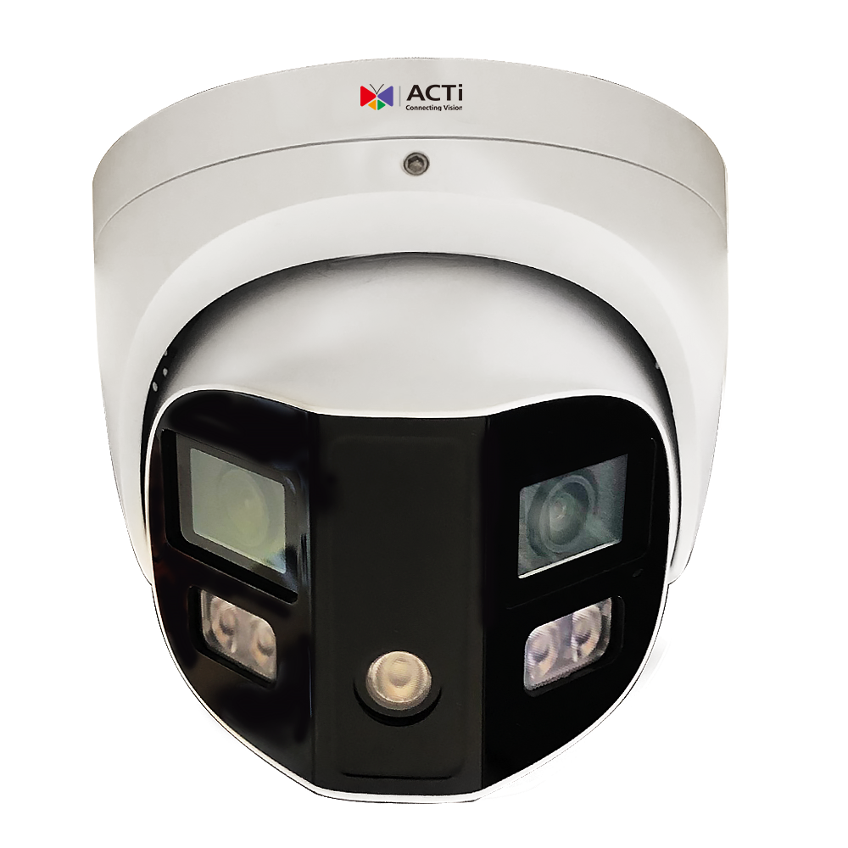
Q550: Features
Feature1: 8 Megapixel Multi-Imager
  Provides 180-degree full coverage without missing any objects
Feature2: 24-Hour Full-Color Support
  Night mode with white light LED always on for 24-hour color images, capturing detailed attributes without extra cost
  Night mode with regular IR LED; AI events can automatically turn on the white light LED to capture suspects in full-color details
  Supports extreme WDR up to 130dB for high-contrast lighting situations across a 180-degree field of view
Feature3: Advanced Built-in AI for Events and Metadata
  Detects people and vehicles with Object Line Crossing, Entry/Exit Area, and Intrusion Detection (Forbidden Area Detection), minimizing false alarms caused by leaves, birds, or lights, while accurately focusing on humans, motor vehicles, and non-motor vehicles
  Supports people counting and crowd density detection
  Includes sound detection
https://www.acti.com/product/Q550

Slide 27
Q550: Features
Feature4: Active Deterrence
  In night mode with IR LED only: All AI events, fire and burglar alarms, and IoT sensor events (via DI) can trigger the white light LED as an active alarm
  Active alarms can also utilize built-in red/blue lights
  Pre-recorded audio alerts can be played through the built-in 3W speaker
Feature5: Flexible DIO and Audio with IP67 and IK10
  Supports one DI port and one DO port
  Includes one audio line in, one audio line out, and two built-in microphones
  IP67 and IK10 ratings ensure durability in harsh environments
https://www.acti.com/product/Q550

Slide 28
Q550: Market to Application
工廠 (Factory)
序號 | 功能 | 功能操作流程 | 最適位置 | 操作流程 | 應用場景 | 效益
1 | 8 百萬畫素多鏡頭 | 180° 全景影像，涵蓋工廠區域，減少盲點 | 生產線、倉儲區域、進出口大門 | 1) 定位設備 2) 配置拍攝範圍 3) 启动攝影模式 4) 監控和存儲影像 | 監控生產過程中的人員與機械活動，保障設備安全和有效性 | 確保所有生產過程可視，減少財產丟失風險，提高操作效率
2 | 24 小時全彩模式 | 24 小時全彩影像，詳細記錄所有物體的屬性 | 晚班生產區、重點設備操作區、門禁處 | 1) 選擇光源模式 2) 設置 AI 事件觸發條件 3) 實時監控 4) 儲存記錄 | 夜間監控不間斷，能快速捕捉詳細的異常行為 | 無需額外照明，夜間畫面依然清晰詳細，提高安全性
3 | 綜合 AI 智能與元數據 | 支援人員、車輛檢測，過線、入侵等 AI 偵測，顯著降低錯誤報警率 | 倉儲大門、戶外空間、重要物料區域 | 1) 設置 AI 偵測模式 2) 配置報警觸發條件 3) 實時分析影像 4) 儲存偵測數據 | AI 識別人員與車輛行為，及時報警或追蹤異常活動 | 通過減少錯誤警報節省管理資源，實現更準確有效的安全管理
4 | 主動震懾 | 支援紅藍警示燈與語音警報功能，夜間觸發白光 LED 作為主動警報 | 廠區周界、關鍵機房、易燃區域 | 1) 配置警報條件 2) 設置觸發類型 3) 實時啟用警報 4) 收集事件數據 | 通過聲光(紅藍strobe light or 白光) 提示威懾可疑行為或非授權人員進入 | 實現主動安全防護，降低財產損失風險
5 | 靈活的 DIO 與音頻支持 | 內建 2 MIC，支援輸入與輸出音頻，實現雙向通信 | 生產管理室、安保值班室、巡檢點 | 1) 設置音頻參數 2) 配置雙向通信流程 3) 啟用語音回饋 4) 記錄溝通內容 | 安全管理人員可通過語音實時指導現場人員或進行應急處理 (可預錄內容) | 提高安全事件處理效率，改善溝通效果

Slide 29
Q550: Market to Application
銀行 (Bank)
序號 | 功能 | 功能操作流程 | 最適位置 | 操作流程 | 應用場景 | 效益
1 | 8 百萬畫素多鏡頭 | 180° 全景影像，涵蓋銀行大堂和重要交易區域，減少監控盲點 | 大堂、櫃檯區域、自助設備（ATM） | 1) 定位設備 2) 配置拍攝範圍 3) 启动攝影模式 4) 監控和存儲影像 | 監控大堂交易活動，防範金融犯罪；監控 ATM 區域，保護客戶與銀行財產安全 | 確保客戶交易過程的安全，減少銀行盜竊或詐騙風險
2 | 24 小時全彩模式 | 支援 24 小時全彩影像，提升夜間監控細節，保障安全 | 金庫出入口、自助服務區域、夜間運營分行 | 1) 選擇光源模式 2) 設置 AI 事件觸發條件 3) 實時監控 4) 儲存記錄 | 夜間監控中快速捕捉細微異常，如可疑行為或違規操作 | 無需額外照明，提供高細節的夜間影像；加強金融運營的全時段安全
3 | 綜合 AI 智能與元數據 | AI 偵測人員與車輛行為，檢測非授權進入或異常停留，減少錯誤報警 | 停車場、大堂、VIP 客戶區域 | 1) 設置 AI 偵測模式 2) 配置報警觸發條件 3) 實時分析影像 4) 儲存偵測數據 | 檢測大堂中的異常行為，如持續徘徊；在停車場中識別非授權車輛 | 提高警報準確性，降低誤報影響；有效識別潛在威脅
4 | 主動震懾 | 白光 LED、紅藍警示燈和語音警報功能，威懾可疑行為 | 金庫周邊、ATM 區域、後台區域 | 1) 配置警報條件 2) 設置觸發類型 3) 實時啟用警報 4) 收集事件數據 | 非營業時間對可疑人員的實時震懾；防止損失或延遲犯罪事件的發生 | 加強安全威脅應對能力；有效降低財產損失
5 | 靈活的 DIO 與音頻支持 | 雙向語音支持，實現客戶與後台人員的快速溝通 | 大堂服務區域、ATM 操作點、監控值班室 | 1) 設置音頻參數 2) 配置雙向通信流程 3) 啟用語音回饋 4) 記錄溝通內容 | 可用於緊急事件中遠程指導客戶或操作人員處理事件 | 提高事件處理效率，降低應急溝通的時間成本

Slide 30
Q550: Market to Application
零售 (Retail)
序號 | 功能 | 功能操作流程 | 最適位置 | 操作流程 | 應用場景 | 效益
1 | 8 百萬畫素多鏡頭 | 180° 全景影像覆蓋，減少盲區，實現全面監控 | 監獄操場、囚犯宿舍區域、主要通道 | 1) 定位設備 2) 配置拍攝範圍 3) 启动攝影模式 4) 監控和存儲影像 | 覆蓋大面積監控區域，有效監測囚犯的異常行為 | 提高監控精準度，減少監控人員的監視負擔
2 | 24 小時全彩模式 | 夜間影像仍可詳細記錄囚犯活動，保障全時段安全 | 宿舍走廊、監控塔、圍牆周邊 | 1) 選擇光源模式 2) 設置 AI 事件觸發條件 3) 實時監控 4) 儲存記錄 | 夜間防範囚犯越獄或違規行為，確保周邊安全 | 實現低成本夜間監控；減少越獄風險
3 | 綜合 AI 智能與元數據 | AI 偵測越線、進入禁區等行為，減少誤報；檢測人群密度，預防暴動 | 囚犯活動區域、監獄大門、公共設施 | 1) 設置 AI 偵測模式 2) 配置報警觸發條件 3) 實時分析影像 4) 儲存偵測數據 | 精確識別囚犯不當行為或暴力事件，及時報警處理 | 減少誤報對管理的影響，改善監獄安全管理
4 | 主動震懾 | 使用紅藍警示燈或語音播放，實現震懾效果，防止進一步犯罪 | 看守塔、監獄圍牆、重點區域 | 1) 配置警報條件 2) 設置觸發類型 3) 實時啟用警報 4) 收集事件數據 | 快速制止囚犯越獄或團體鬥爭，威懾不當行為 | 主動介入危險事件，降低暴力事件升級的風險
5 | 靈活的 DIO 與音頻支持 | 雙向語音功能，提升管理效率，可即時指導或干預 | 管理室、看守哨、巡邏點 | 1) 設置音頻參數 2) 配置雙向通信流程 3) 啟用語音回饋 4) 記錄溝通內容 | 管理人員通過語音實時處理突發狀況，遠程指揮監控行動 | 縮短突發事件處理時間，增強管理靈活性

Slide 31
Q550: Video

Slide 32
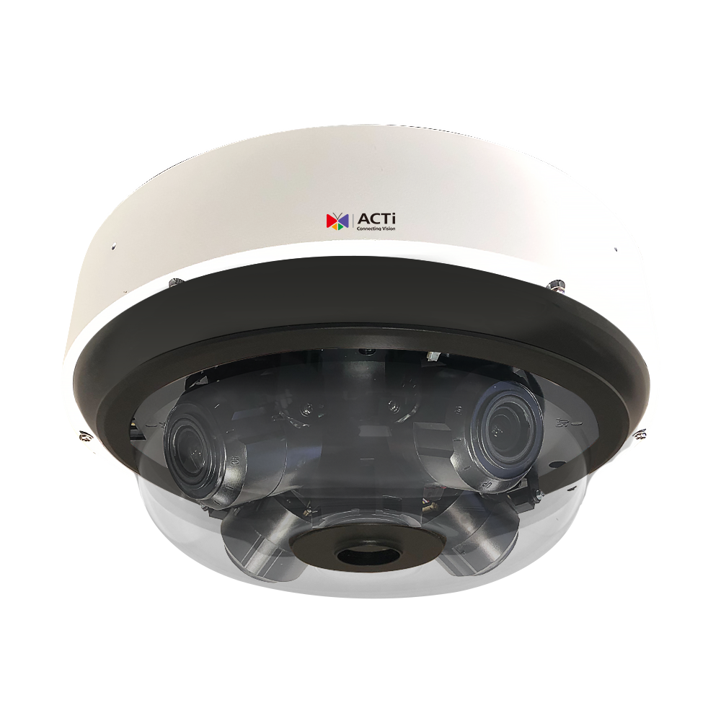
Q84: Features
Feature1: 20 Megapixel Multi-Imager (5MP x4)
  Provides 360-degree full coverage with no blind spots for global object coverage
  One IP supports 4 channels, each up to 5 megapixels (2880x1620@30fps), reducing wiring costs
  Independently adjustable for each channel:
    Pan, tilt, zoom (5x = 2.7–13.5mm), image settings, resolution, and frame rate, supporting complex scenes
Feature2: 9 IR LEDs Supporting 50m IR Distance per Lens and Low-light Color Mode
  Each lens includes 2 high-power IR LEDs, supporting IR distances up to 50m
  Additional IR LED provides downward-facing coverage for full area illumination
  Supports color images under 0.002 lux (F1.2, AGC ON)
Feature3: Advanced Built-in AI for Events and Metadata
  Detects people and vehicles with Object Line Crossing, Entry/Exit Area, and Intrusion Detection (Forbidden Area Detection), minimizing false alarms caused by leaves, birds, or lights, while accurately focusing on humans, motor vehicles, and non-motor vehicles
  Supports people counting and crowd density detection
  Includes sound detection
https://www.acti.com/product/Q84

Slide 33
Q84: Features
Feature4: Active Deterrence
  In night mode with IR LED only: All AI events, fire and burglar alarms, and IoT sensor events (via DI) can trigger DO to activate an external strobe light
  The strobe light can use the camera’s built-in DC12V power output as its power source
Feature5: Flexible DIO and Audio with IP67 and IK10
  Supports two DI ports and two DO ports
  Includes one audio line in, one audio line out, and one built-in microphone
  IP67 and IK10 ratings ensure durability in harsh environments
https://www.acti.com/product/Q84

Slide 34
Q84: Market to Application
工廠 (Factory)
序號 | 功能 | 功能操作流程 | 最適位置 | 操作流程 | 應用場景 | 效益
1 | 20MP 5MP x4 多鏡頭 | 環視360°全景，無盲區 | 倉庫出入口、組裝線、戶外區域 | 1) 進入功能頁面 2) 調整鏡頭角度及解析度 3) 觸發事件記錄 | 在倉庫或戶外區域進行車輛與人員活動監控 | 減少盲區風險，提高安全管理效率
2 | 9 IR LED 夜視功能 | 提供50米範圍夜間清晰影像 | 夜間安保區域、廠房內部角落、戶外停車場 | 1) 設置夜視模式 2) 檢測暗處活動 3) 觸發警報 | 夜晚監控人員或可疑活動，防止未授權進入 | 強化夜間安全，提升事件檢測準確度
3 | AI偵測功能 | 自動化車輛與人員偵測 | 主要車輛進出點、大型機械運作區域、材料存儲區 | 1) 設置AI警報參數 2) 持續監控事件發生 3) 生成數據分析 | 對進出口的車輛與人員進行統計與記錄 | 減少人為監控負擔，準確識別威脅
4 | 主動威懾功能 | 使用紅外燈觸發警告 | 員工宿舍周邊、敏感儲存區、主要廠區周邊 | 1) 夜視模式下觸發紅外燈警告 2) 外部光源連動 | 夜晚通過紅外燈威懾潛在入侵者 | 防止入侵，增強威懾效果
5 | 音頻及靈活DIO | 雙向語音及設備整合 | 管理室、室內控制中心、外圍安保崗位 | 1) 連接音頻輸入/輸出 2) 與外部系統整合 3) 傳遞指令 | 與安保系統交互進行即時通話 | 提升通訊效率，整合控制

Slide 35
Q84: Market to Application
教育機構 (Education)
序號 | 功能 | 功能操作流程 | 最適位置 | 操作流程 | 應用場景 | 效益
1 | 20MP 5MP x4 多鏡頭 | 覆蓋校園活動區域 | 校園大門、運動場、圖書館周邊 | 1) 設置多角度覆蓋 2) 定義畫質要求 3) 持續監控 | 校園內部活動、人群聚集點 | 提升校園安全，預防潛在風險
2 | 9 IR LED 夜視功能 | 保障夜間學生安全 | 校園停車場、宿舍周邊、教學樓入口 | 1) 開啟夜視模式 2) 夜間活動記錄 3) 觸發自動警報 | 在夜間監測進出情況及可疑行動 | 保護學生安全，減少夜間事件
3 | AI偵測功能 | 自動記錄人員進出 | 校園主要出入口、食堂、行政樓 | 1) 設置進出識別參數 2) 進行事件分析 3) 生成人數報告 | 記錄學生及訪客的活動行為 | 提高校園管理效率，減少干擾
4 | 主動威懾功能 | 威懾非法入侵者 | 圍牆周邊、遠程監控點、地下室入口 | 1) 結合AI觸發威懾 2) 設置自動驅趕警報 | 偵測並警告非法入侵者 | 提高校園安全，防止資產損失
5 | 音頻及靈活DIO | 遠程指令及協作 | 校警指揮中心、校內重要設備房 | 1) 設置語音警報 2) 結合設備指令 | 通過語音與校警協作應對突發事件 | 提升即時反應能力

Slide 36
Q84: Market to Application
物流 (Logistics)
序號 | 功能 | 功能操作流程 | 最適位置 | 操作流程 | 應用場景 | 效益
1 | 20MP 5MP x4 多鏡頭 | 全面監控物流過程 | 倉儲區域、裝卸碼頭、監控中心 | 1) 定義拍攝區域 2) 設置視頻輸出參數 | 監控貨物裝卸與包裝作業 | 防止貨物遺失與損壞
2 | 9 IR LED 夜視功能 | 確保夜間物流安全 | 室內倉儲、停車區、碼頭周圍 | 1) 設置IR覆蓋範圍 2) 夜間視頻記錄 | 夜間貨物處理與物流監控 | 減少夜間偷竊事件，提高操作準確度
3 | AI偵測功能 | 偵測車輛與貨物狀態 | 主要車輛進出口、存儲點 | 1) 設定AI分析場景 2) 實時觸發預警 | 監控車輛及貨物流轉狀況 | 提升運輸效率，減少錯誤與延誤
4 | 主動威懾功能 | 夜間紅外燈威懾 | 大型倉儲區、周邊圍欄 | 1) 啟用威懾光源功能 2) 設定觸發條件 | 警告非法進入貨物區域 | 降低財產損失與非法闖入
5 | 音頻及靈活DIO | 緊急事件通信 | 控制中心、車輛入口處 | 1) 進行遠程雙向對話 2) 傳達管理命令 | 調度中心與操作員即時通訊 | 增強溝通能力，優化操作流程

Slide 37
Q84: Video

Slide 38
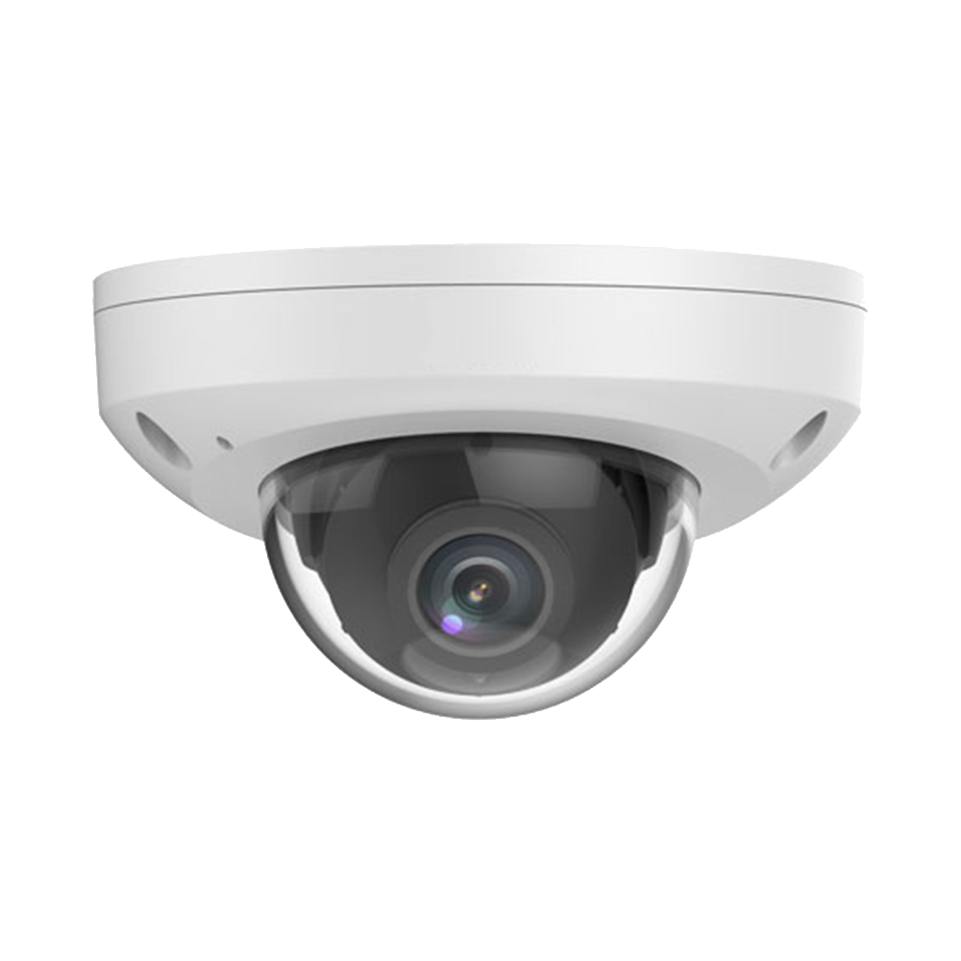
Z721: Features
Feature1: 4MP Fixed Lens with M12 Connector
  Side dome design with 3-axis adjustment support
  M12 D-coding 10/100M Ethernet connection
Feature2: 30m IR Distance and Low-light Color Mode
  IR distance: 30m
  Supports color images under 0.002 lux (F1.2, AGC ON)
  Extreme WDR support up to 135dB
https://www.acti.com/product/Z721

Slide 39
Z721: Features
Feature3: Advanced Built-in AI for Events and Metadata
  Detects people and vehicles with Object Line Crossing, Entry/Exit Area, and Intrusion Detection (Forbidden Area Detection), minimizing false alarms caused by leaves, birds, or lights, while accurately focusing on humans, motor vehicles, and non-motor vehicles
  Supports people counting and crowd density detection
  Supports sound detection
Feature4: Built-in MIC with IP67 and IK10 Support
  IP67 and IK10 ratings ensure durability in harsh environments
https://www.acti.com/product/Z721

Slide 40
Z721: Market to Application
火車 (Train)
序號 | 功能 | 功能操作流程 | 最適位置 | 操作流程 | 應用場景 | 效益
1 | 4MP 固定鏡頭 | 側邊圓頂設計，支援三軸角度調整，M12 D-coding 乙太網路連接 | 火車前後車廂、貨物車廂、駕駛艙 | 1) 導航至攝影機安裝界面 2) 設定影像模式 3) 開啟監控畫面 | 監控火車內部與周圍環境，檢測未授權人員或異常行為 | 提供高穩定的監控，減少失竊或破壞風險，並提升行車安全性
2 | 低光支援 | 極低光條件下呈現彩色影像，支援極限寬動態範圍 (135dB) | 夜間火車站、隧道、陰暗車廂 | 1) 導航至光源模式設定 2) 啟用寬動態範圍模式 | 夜間火車行駛時的外部環境監控，隧道內的清晰影像捕捉 | 增強夜間監控能力，提供可靠畫面即便在低光環境中，也能減少安全漏洞
3 | AI 事件檢測 | 具備人車物件識別，提供精準的事件警報 (如闖入、進出區域檢測) | 月台、列車進出口、關鍵走道 | 1) 啟用 AI 檢測功能 2) 設定警報條件 3) 接收即時通知 | 自動識別未授權進入月台區域的人員或火車進出站時的安全行為 | 降低誤報率，提高檢測效率，實現即時反應並加強人員和財產保護
4 | 環境耐久性 | IP67、IK10 設計，適用於惡劣天候或外部衝擊 | 火車外殼、車底、暴露位置 | 1) 安裝於目標環境 2) 測試抗壓與防水功能 3) 啟動實時監控 | 火車外部在雨雪天氣下仍能正常運作，避免攝影機損壞 | 提升設備壽命，減少維護成本，確保全天候穩定監控

Slide 41
Z721: Market to Application
巴士 (Bus)
序號 | 功能 | 功能操作流程 | 最適位置 | 操作流程 | 應用場景 | 效益
1 | 4MP 固定鏡頭 | 側邊圓頂設計，支援三軸角度調整，M12 D-coding 乙太網路連接 | 車內走道、駕駛座、車外門口 | 1) 安裝於高頻使用區域 2) 設定拍攝角度與範圍 3) 開啟監控畫面 | 監控乘客上下車情況，偵測行李遺留或異常行為 | 減少財產損失，提升乘車安全，優化司機對車內動態的掌握
2 | AI 事件檢測 | 精準檢測人員或物件異常行為，提供即時警報 | 車門、乘客集中區域 | 1) 啟用 AI 檢測功能 2) 設定警報條件 3) 實時通知駕駛 | 偵測車門處違規進出人員或擁擠狀態，防範潛在風險 | 減少擁堵，提升乘客體驗，實現高效反應與應對
3 | 環境耐久性 | 支援 IP67 防水防塵，IK10 抗衝擊設計 | 車外鏡頭安裝點，惡劣天候區域 | 1) 安裝於外部易受損點 2) 測試耐久性與畫質清晰度 | 雨天巴士行駛，確保關鍵畫面完整捕捉，避免因天氣損壞 | 延長設備使用壽命，減少維護與更換頻率

Slide 42
Z721: Market to Application
卡車 (Truck)
序號 | 功能 | 功能操作流程 | 最適位置 | 操作流程 | 應用場景 | 效益
1 | 低光支援 | 彩色影像，強化夜間監控能力，提供低光模式 | 貨櫃區、駕駛艙、車輛後方 | 1) 設定光線條件檢測 2) 調整 IR 模式 3) 啟動監控 | 夜間停靠區域監控，防止貨物盜竊或損壞 | 提高夜間操作安全，增強貨物保護，降低潛在損失
2 | AI 分析 | 人員與車輛檢測，提供智能化的事件分析 | 車輛兩側、貨櫃內外 | 1) 啟動 AI 偵測與警報 2) 設定條件篩選 3) 實現主動應對 | 偵測非法入侵貨櫃、車輛側邊行為異常或車後未授權進出 | 降低人為干預成本，強化自動化監控與事件管理

Slide 43
Z721: Video

Slide 44
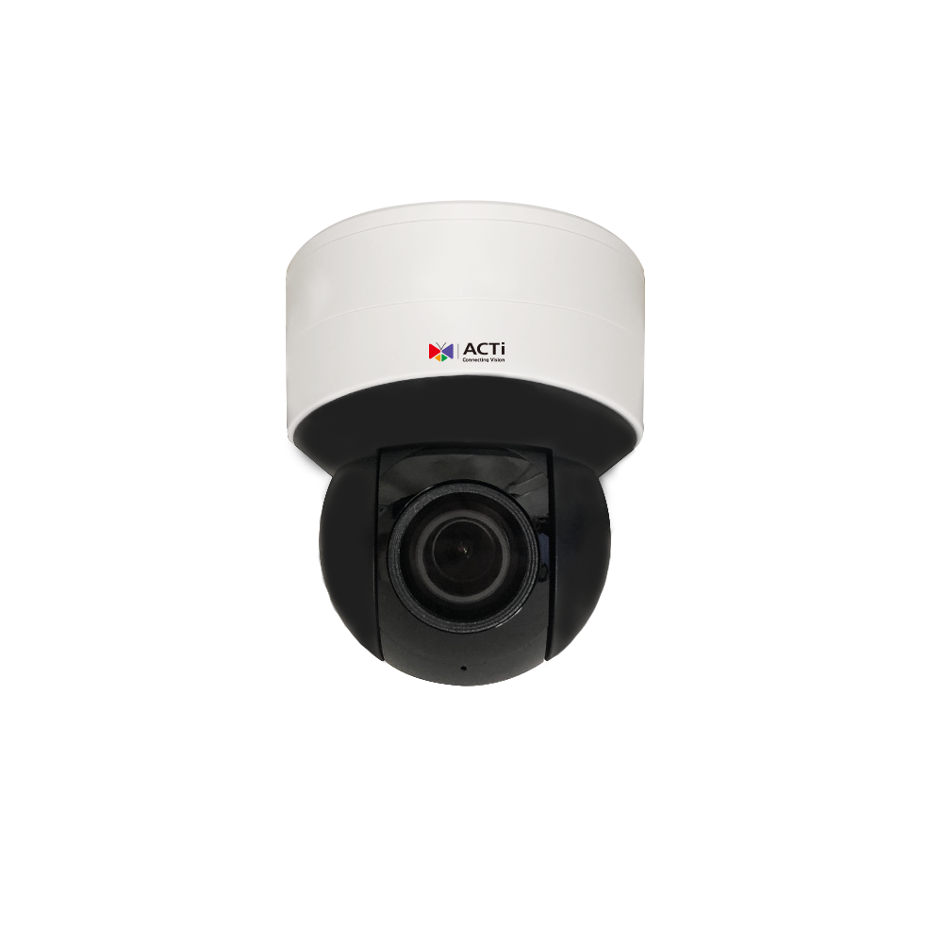
Z972: Features
Feature1: 5MP 5X Mini PTZ
  5MP resolution with 5x optical zoom provides detailed PTZ control for indoor applications
  Cost-effective solution for indoor locations, minimizing the number of cameras needed
Feature2: Low-Light and High-Contrast Performance
  IR LED range up to 50m
  WDR: 130dB
  Supports color images under 0.003 lux (F1.2, AGC ON)
https://www.acti.com/product/Z972

Slide 45
Z972: Features
Feature3: Advanced Built-in AI with Events and Metadata
  Detects people and vehicles with object line crossing, area entry/exit, and intrusion detection (forbidden area), reducing false alarms caused by leaves, birds, and lights while accurately identifying humans and vehicles
  Supports sound detection
Feature4: Wi-Fi Support
  Wi-Fi connectivity eliminates extra cabling, saving time and effort during installation
Feature5: Flexible DIO, Audio In/Out, Built-in MIC, and Speaker
  Supports one DI port and one DO port
  Includes one audio line in, one audio line out, one built-in MIC, and one built-in speaker for clear audio reception and two-way communication
https://www.acti.com/product/Z972

Slide 46
Z972: Market to Application
商業大樓 (Commercial Building)
序號 | 功能 | 功能操作流程 | 最適位置 | 操作流程 | 應用場景 | 效益
1 | 5MP 5X Mini PTZ | 5MP解析度及5倍光學變焦，適用於室內場景，提供高清細節影像 | 大廳、走廊、電梯內 | 1)導航到監控區域 2)設定預置點 3)觸發監控 4)檢視影像 | 大廳內查看訪客及人員行為，走廊內細節觀察，電梯內即時監控 | 減少風險，提升場地安全
2 | 低光與強光對比性能 | 支援IR LED 50米，130dB WDR，低光下呈現彩色影像 | 地下停車場、倉儲區域 | 1)導航到低光區域 2)設定光照條件 3)觸發拍攝 4)檢視影像 | 在停車場查看車輛進出，倉儲內即時檢查貨物及人員動態 | 提升夜間及高對比場景下的影像辨識度
3 | AI 事件與元數據 | 支援多種AI檢測（入侵區域、越線、區域進出等）減少誤報，提高精準檢測 | 出入口、會議室門口 | 1)設置檢測參數 2)檢測觸發 3)報警通知 4)檢視元數據 | 出入口監控人員進出行為，會議室門口監測非授權進入 | 提升安全效率，降低人力需求
4 | Wifi 支援 | 支援Wifi安裝，無需額外布線，節省施工時間及成本 | 小型辦公室、臨時活動場地 | 1)設備連接Wifi 2)進行設置 3)監控啟動 4)檢視影像 | 小型辦公室簡化安裝流程，臨時活動場地快速布署監控 | 縮短安裝時間，降低安裝成本
5 | 靈活I/O及音頻功能 | 提供多種I/O接口及內建麥克風與喇叭，支持雙向語音通訊 | 前台接待區、安保值班室 | 1)接收音頻 2)雙向通訊 3)執行語音提醒 4)監控區域音頻 | 前台接待與訪客語音互動，安保值班室對可疑情況進行遠程語音干預 | 提升通訊效率，增強應對突發事件能力

Slide 47
Z972: Market to Application
零售 (Retail)
序號 | 功能 | 功能操作流程 | 最適位置 | 操作流程 | 應用場景 | 效益
1 | 5MP 5X Mini PTZ | 提供零售店鋪的高清影像，支持細節觀察 | 收銀台、貨架、倉庫 | 同商業大樓 | 監控收銀台交易、貨架商品丟失及倉庫進出情況 | 降低商品丟失風險，提高運營透明度
2 | 低光與強光對比性能 | 確保店內及外牆廣告屏幕的影像清晰 | 店內、倉庫、出入口 | 同商業大樓 | 提供低光條件下商品監控，並提升展示效果 | 增強顧客體驗，提升店鋪形象
3 | AI 事件與元數據 | 支援區域越界、物品丟失等AI檢測 | 收銀台、入口、防搶區域 | 同商業大樓 | 減少偷竊行為，並快速響應可疑情況 | 降低經濟損失，提升安全感
4 | Wifi 支援 | 提供靈活布署可能 | 店內、臨時展示攤位 | 同商業大樓 | 臨時展示區布署，節省時間及成本 | 靈活性高，提升營運效率
5 | 靈活I/O及音頻功能 | 店鋪內部通訊和顧客廣播 | 收銀台、辦公室、展示區 | 同商業大樓 | 增加店內溝通便捷性，處理顧客疑問 | 提升顧客滿意度及運營效率

Slide 48
Z972: Market to Application
酒店 (Hotel)
序號 | 功能 | 功能操作流程 | 最適位置 | 操作流程 | 應用場景 | 效益
1 | 5MP 5X Mini PTZ | 適用於公共區域，提供優質監控 | 大堂、電梯、走廊 | 同商業大樓 | 大堂監控來往人員，電梯內部監控，走廊活動監測 | 減少風險，提升住客安全感
2 | 低光與強光對比性能 | 確保在夜間或光線不均的走廊及客房外清晰成像 | 走廊、客房外、大堂 | 同商業大樓 | 晚間活動監控 | 提升住客信任度及安全感
3 | AI 事件與元數據 | 支援區域監測與自動報警 | 員工專用通道、公共區域 | 同商業大樓 | 防止非授權進入，保障住客安全 | 提高運營效率，減少人工巡邏需求
4 | Wifi 支援 | 提供靈活的無線部署 | 客房內、戶外活動場地 | 同商業大樓 | 快速布署於特殊活動區域，支持靈活管理 | 節省布線成本及時間
5 | 靈活I/O及音頻功能 | 提供緊急情況下的語音溝通功能 | 客房內、應急通道 | 同商業大樓 | 緊急情況下與客人及員工即時溝通 | 提升應急管理能力

Slide 49
Z972: Video

Slide 50
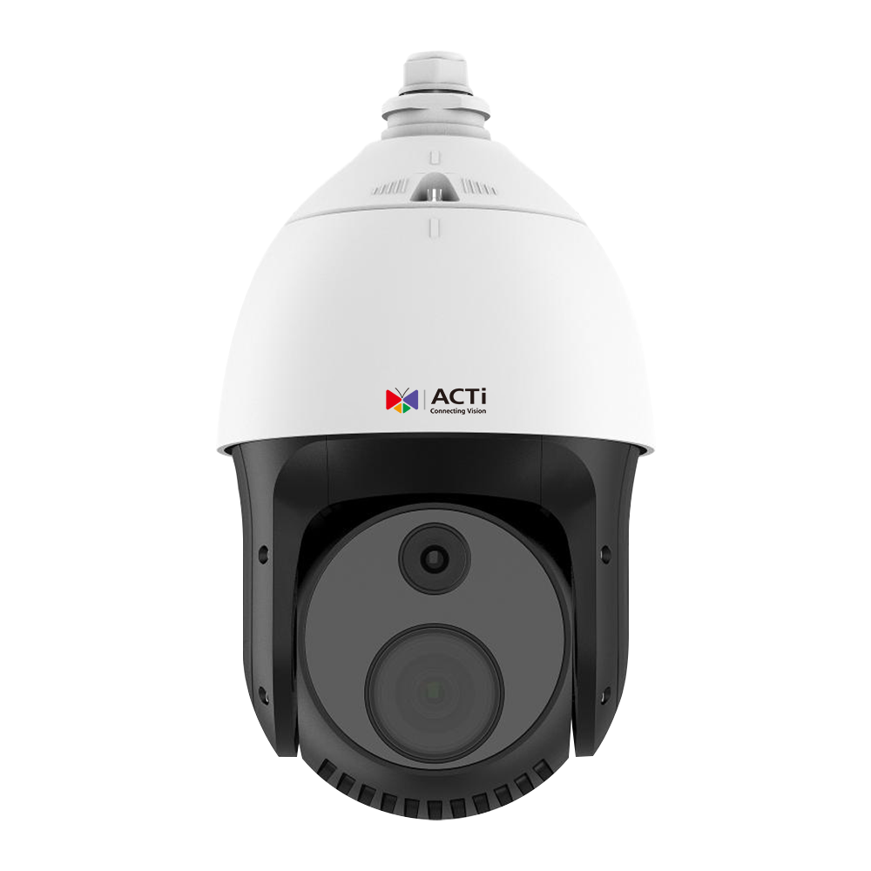
Z953: Features
Feature1: 8MP 40x PTZ Camera (Speed Dome)
  4K resolution with 40x optical zoom delivers exceptional video clarity
  Pan speed up to 300 degrees per second with 1024 preset points
Feature2: 250m IR Distance and Low-light Color Mode
  1/1.8-inch sensor ensures excellent low-light performance with an IR distance of 250m
  Supports color images under 0.003 lux (F1.2, AGC ON)
  Extreme WDR support up to 140dB
https://www.acti.com/product/A972

Slide 51
Z953: Features
Feature3: Advanced Built-in AI for Events and Metadata
  Detects people and vehicles with Object Line Crossing, Entry/Exit Area, and Intrusion Detection (Forbidden Area Detection), minimizing false alarms caused by leaves, birds, or lights, while accurately focusing on humans, motor vehicles, and non-motor vehicles
  Supports people counting and crowd density detection
  Includes sound detection
Feature4: Flexible DIO, Audio In/Out with IP66 and IK10 Support
  Seven DI ports and two DO ports supported
  Includes one audio line in and one audio line out
  IP66 and IK10 ratings ensure durability in harsh environments
https://www.acti.com/product/A972

Slide 52
Z953: Market to Application
城市 (City)
序號 | 功能 | 功能操作流程 | 最適位置 | 操作流程 | 應用場景 | 效益
1 | 8MP 40x PTZ 攝影機 | 提供4K解析度與40倍光學變焦，可精確捕捉細節 | 市中心廣場、地鐵站、商業區 | 導航到攝影機控制界面 > 設定焦距及拍攝區域 > 觸發跟蹤功能 > 檢視清晰畫面 | 監控人群聚集與大型活動，精確定位嫌疑人或異常行為 | 減少犯罪風險，提高公共安全，精確追蹤目標
2 | 支援250米紅外線距離與極低照度影像 | 在黑暗環境下提供清晰彩色影像，並具備140DB的寬動態範圍 | 胡同、偏遠地區、停車場 | 啟用低光模式 > 自動切換到紅外線模式 > 確保影像細節清晰 | 夜間監控偏遠或低光照地點，防止非法行為 | 提高夜間可視性，減少偷竊或破壞行為
3 | AI 驅動事件偵測與元數據分析 | 偵測人員、車輛穿越特定區域，準確識別人群密度，並減少誤報 | 交通要道、公共設施、學校 | 設定事件觸發條件 > 啟用偵測功能 > 生成報警通知 > 分析相關數據 | 實現人流控制、交通監控，及時應對安全事件 | 提高效率，準確識別真實威脅
4 | 靈活的 I/O 與耐用設計 | 支援多輸入輸出，適應惡劣環境，抗撞擊和防水 | 建築工地、重要設施入口 | 安裝攝影機 > 連接其他設備（如警報系統） > 測試整體運行穩定性 | 對重要設施進行全天候高可靠性監控 | 減少設備損壞維修成本，保障安全設備長期穩定運行

Slide 53
Z953: Market to Application
機場 (Airport)
序號 | 功能 | 功能操作流程 | 最適位置 | 操作流程 | 應用場景 | 效益
1 | 8MP 40x PTZ 攝影機 | 提供4K解析度與40倍光學變焦，可精確捕捉細節 | 候機室、跑道區域、安檢口 | 導航到攝影機界面 > 鎖定目標 > 自動追蹤飛機或異常行李 | 監控人員流動，快速處理突發事件或行李失竊 | 確保機場安全運營，提升旅客體驗
2 | 支援250米紅外線距離與極低照度影像 | 在低光環境下保持清晰影像 | 機場周界、停機坪 | 啟用紅外線夜視模式 > 自動識別移動目標 > 傳送通知 | 夜間周界防護，及時檢測可疑活動 | 減少非法侵入風險，提升周界防護等級
3 | AI 驅動事件偵測與元數據分析 | 精準識別人員密度與飛機周邊車輛活動 | 候機區、停機坪、貨運區域 | 設定AI條件 > 啟用密度分析 > 生成即時報警 | 管理候機室人群密度，監測停機坪的操作流程 | 優化機場運營效率，降低管理成本
4 | 靈活的 I/O 與耐用設計 | 適應多種惡劣條件，支持外部警報連接 | 貨運區、地下停車場 | 連接設備 > 測試功能 > 整合到現有管理系統 | 監測貨運區域及車輛進出情況 | 提升系統兼容性，簡化整合流程

Slide 54
Z953: Market to Application
交通市場 (Traffic)
序號 | 功能 | 功能操作流程 | 最適位置 | 操作流程 | 應用場景 | 效益
1 | 8MP 40x PTZ 攝影機 | 提供4K解析度與40倍光學變焦，可精確捕捉細節 | 十字路口、高速公路、橋樑 | 鎖定路段 > 設定自動巡航 > 檢視影像 | 偵測交通事故、監控擁堵情況 | 提高交通流量管理效率，及時響應事故
2 | 支援250米紅外線距離與極低照度影像 | 夜間條件下保持清晰監控 | 隧道、偏僻高速路段 | 啟用夜間模式 > 自動追蹤異常車輛 > 生成即時影像報告 | 確保夜間交通安全，減少車禍風險 | 增強夜間道路安全性，降低事故發生率
3 | AI 驅動事件偵測與元數據分析 | 精準分析車流，減少假警報 | 高速公路出入口、收費站 | 啟用交通流分析 > 對車輛行為進行分類與統計 > 生成報告 | 分析高峰期流量，優化信號燈運作 | 減少交通擁堵，提高運輸效率
4 | 靈活的 I/O 與耐用設計 | 支援惡劣環境與多樣化連接選項 | 停車場、貨車加油站 | 安裝與調整設置 > 測試穩定性 > 整合警報功能 | 停車場的自動化管理與安全防護 | 確保安全運行，提升使用者信心

Slide 55
Z953: Video

Slide 56
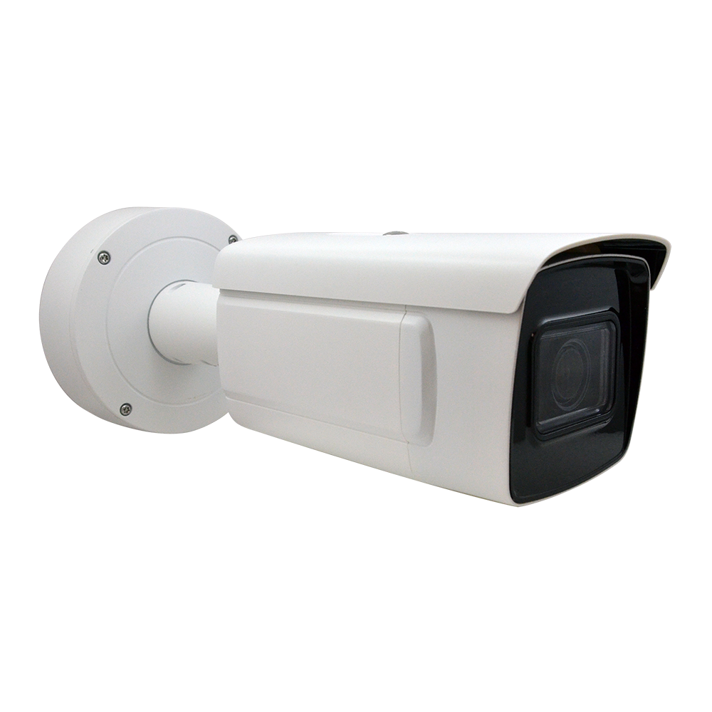
A427: Features
Feature1: 4MP 4.3x with Superior Low-light and WDR Performance
  1/1.8-inch sensor
  Color: 0.0005 lux @ (F1.2, AGC ON); B/W: 0.0001 lux @ (F1.2, AGC ON); 0 lux with IR
  IR distance: 50m; WDR: 140dB
  Supports 5 concurrent streams to meet diverse application and specification needs
Feature2: Physical Security AI Support
  Detects people and vehicles for line crossing, intrusion, region entry, and region exit
  People density detection
  People attribute metadata (e.g., clothing color)
  Face attribute metadata (e.g., gender, age)
  Facial recognition
https://www.acti.com/product/A427

Slide 57
A427: Features
Feature3: Employee Application AI Support
  Hard hat (helmet) detection for construction employees
  On/off duty detection for security guards
Feature4: Operation Management and Business Intelligence AI Support
  People counting
  Queue management
  Heatmap analysis
https://www.acti.com/product/A427

Slide 58
A427: Market to Application
工廠 (Factory)
序號 | 功能 | 功能操作流程 | 最適位置 | 操作流程 | 應用場景 | 效益
1 | 4MP 4.3倍變焦+低光環境表現 | WDR 設置、IR 操作、低光成像切換 | 主要出入口、車間、倉庫 | 1) 進入功能頁面 2) 設定最佳光源條件 3) 實時影像檢視 | 監控工廠進出人員、機械設備運行狀態，提供全天候清晰影像 | 減少盲區，降低偷盜風險，提高夜間生產線監控的效率
2 | AI 支援的物體偵測與追蹤 | 線路設定、區域進出分析 | 圍牆周邊、停車場、出入口 | 1) 設定警戒線與區域 2) 定義觸發條件 3) 收到警報後檢視結果 | 當車輛或人員未經授權進入限制區域時，自動觸發警報並錄製影像 | 強化工廠安全防護，減少入侵事件，提高應對突發狀況的反應速度
3 | 員工應用的 AI 支援 | 安全帽檢測與上下班檢測 | 工廠生產線、上下班打卡點 | 1) 設定安全帽檢測 2) 設定人員上下班識別 3) 監控與生成報表 | 確保工人符合安全規定（佩戴安全帽），並自動記錄考勤 | 提升安全合規性，減少因違規導致的事故，簡化考勤流程
4 | 營運管理與商業智能 | 人流統計、排隊管理、熱點分析 | 員工餐廳、入口大廳、會議區 | 1) 設定統計條件 2) 設置熱區監控 3) 定期生成分析報告 | 分析工廠內的員工活動熱點、排隊情況，優化設施布局和資源分配 | 提高工廠運營效率，優化內部資源配置，降低人力資源管理成本

Slide 59
A427: Market to Application
物流 (Logistics)
序號 | 功能 | 功能操作流程 | 最適位置 | 操作流程 | 應用場景 | 效益
1 | 4MP 4.3倍變焦+低光環境表現 | WDR 設置、IR 操作、低光成像切換 | 貨物裝卸區、倉庫入口、夜間運輸通道 | 1) 進入功能頁面 2) 設置光源條件 3) 實時檢視影像 | 確保貨物裝卸和運輸過程中無死角監控，提供高質量影像作為事故證據 | 降低夜間作業風險，減少貨物損失或遺失，提升整體作業透明度
2 | AI 支援的物體偵測與追蹤 | 線路設定、區域進出分析 | 倉庫周邊、停車場、出入口 | 1) 設定警戒線 2) 定義觸發條件 3) 監控異常情況並生成報告 | 未授權人員或車輛進入限制區域時，自動警報並錄製畫面 | 強化物流園區的安全，防止未經授權的闖入行為，提高安全管理效率
3 | 員工應用的 AI 支援 | 安全規範檢測與考勤追蹤 | 裝卸區域、倉庫作業點 | 1) 開啟安全規範檢測功能 2) 設定考勤監控 3) 定期生成合規報告 | 監測員工在高危區域的安全措施是否到位，並記錄考勤 | 減少安全事故風險，簡化考勤流程，提供安全合規的完整記錄
4 | 營運管理與商業智能 | 人流統計、排隊管理、熱點分析 | 倉庫主通道、貨物分揀區、等候區 | 1) 設定數據收集條件 2) 運行熱點分析功能 3) 查看報表 | 優化物流區內貨物和人員分流，減少擁堵，提升運輸效率 | 優化物流流程配置，提升空間使用效率，降低營運成本

Slide 60
Z953: Market to Application
教育機構 (Education)
序號 | 功能 | 功能操作流程 | 最適位置 | 操作流程 | 應用場景 | 效益
1 | 4MP 4.3倍變焦+低光環境表現 | WDR 設置、IR 操作、低光成像切換 | 學校主要入口、操場、停車場 | 1) 進入功能頁面 2) 調整光源與成像條件 3) 實時監控影像 | 提供校園夜間和低光條件下的清晰監控，保障學生和設施安全 | 提升夜間安全性，減少破壞行為或未授權進入事件，提供影像證據
2 | AI 支援的物體偵測與追蹤 | 線路設定、區域進出分析 | 學校圍牆、停車場、重要建築出入口 | 1) 設定虛擬警戒線 2) 設置進出條件 3) 接收並檢視警報 | 偵測未經授權的人員或車輛進入校園重要區域，及時處理異常情況 | 強化校園周邊安全，減少外來入侵風險，提高安保效率
3 | 員工應用的 AI 支援 | 安全規範檢測與考勤管理 | 學校辦公室、宿舍出入口 | 1) 設置考勤監控功能 2) 啟用安全規範檢測 3) 查看報表 | 管理教職工的上下班考勤，同時監控宿舍進出是否遵守規範 | 提升校內管理效率，降低人力記錄錯誤，提升合規性與校園紀律
4 | 營運管理與商業智能 | 人流統計、排隊管理、熱點分析 | 餐廳、圖書館、報到處 | 1) 啟用統計與熱區分析 2) 定義報表輸出格式 3) 查看數據報告 | 分析校內學生和員工的活動熱點與排隊情況，優化空間規劃 | 提高資源配置效率，減少擁擠現象，提升校園設施的整體使用效率

Slide 61
A427: Video

Slide 62
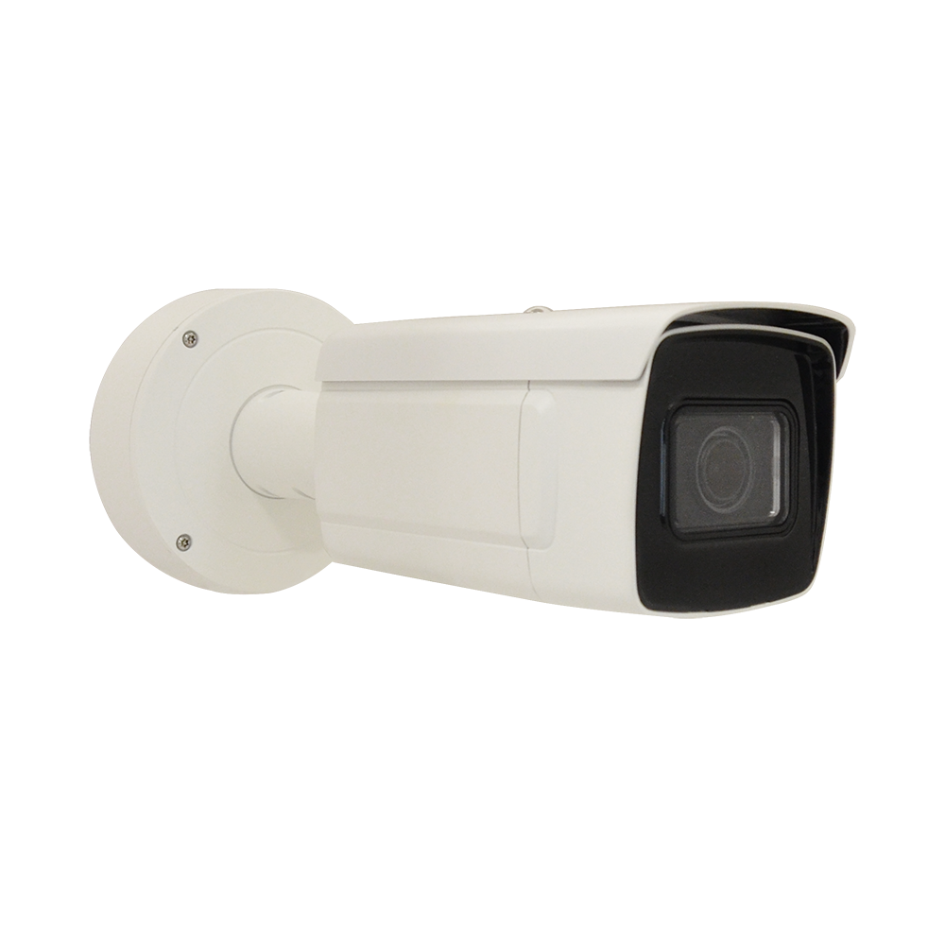
VMGB-410: Features
Feature1: 4MP 4.3x with Superior Low-light and WDR Performance
  1/1.8-inch sensor
  Color: 0.0005 lux @ (F1.2, AGC ON); B/W: 0.0001 lux @ (F1.2, AGC ON); 0 lux with IR
  IR distance: 50m; WDR: 140dB
  Supports 5 concurrent streams to meet diverse application and specification needs
Feature2: Physical Security AI Support
  Detects people and vehicles for line crossing, intrusion, region entry, and region exit
  Supports vehicle counting
  Detects vehicle attributes, including type, color, brand, and driving direction
  Supports license plate recognition (LPR)
  Front installation for checkpoint scenarios: up to 120 km/h; side installation: up to 80 km/h
  Supports monitoring up to 2 lanes
https://www.acti.com/product/VMGB-410

Slide 63
VMGB-410: Features
Feature3: Parking Lot-Related AI
  License Plate and Vehicle Mode:
    Captures simultaneous images of vehicles and license plates for entry/exit license plate recognition
  Distant View Mode:
    Monitors the status of up to 40 parking spaces, ideal for large parking lot surveillance
    Detects parking duration, helping manage vehicle stay times
    Provides vacant parking space alerts to indicate available spaces
  Close View Mode:
    Monitors up to 4 parking spaces for close-range, detailed surveillance
    Includes license plate recognition (LPR) to record parking details for each vehicle
    Detects parking timeouts and triggers alarms for overdue stays
    Provides vacant parking space alerts to improve space utilization
https://www.acti.com/product/VMGB-410

Slide 64
VMGB-410: Market to Application
交通 (Traffic)
序號 | 功能 | 功能操作流程 | 最適位置 | 操作流程 | 應用場景 | 效益
1 | 4MP 4.3倍變焦 + 極低光源與WDR | - 確保在低光環境下清晰影像；支持多樣變焦操作 | 交通要道、快速公路出入口、十字路口 | 1) 進入介面 2) 配置低光條件影像設定 3.) 觸發監控 4) 顯示高對比影像 | 監控車流量及車輛進出口，特別是在夜間或光線變化劇烈的交通場景 | - 減少因光線不足或過曝導致的監控盲點 - 提高事件回溯的有效性
2 | 物件AI辨識（車輛/人員） | - 自動檢測車輛違規行為（如逆行、越線）；統計人員與車輛數據 | 交通監控哨、橋樑檢測點、高速公路分流區 | 1) 進入AI偵測頁面 2) 設定車輛/人員辨識參數 3) 啟動檢測 4) 查看統計報告 | 檢測車輛逆行、交通違規及人群異常聚集行為，提供即時警報 | - 提升交通運輸效率 - 降低違規風險與罰款
3 | 車牌辨識與車輛屬性檢測 | - 快速識別車牌，支持車輛品牌、型號、顏色、行駛方向等信息 | 收費站、停車場入口、檢查哨 | 1) 設定LPR模式 2) 配置目標車輛屬性 3) 觸發檢測 4) 自動存檔與告警 | 自動記錄車輛進出資料，適用於違規車輛或未經授權車輛入侵的即時管理 | - 快速處理車流，減少人工干預 - 提高交通通暢率

Slide 65
VMGB-410: Market to Application
停車場 (Parking Lot)
序號 | 功能 | 功能操作流程 | 最適位置 | 操作流程 | 應用場景 | 效益
1 | 4MP 4.3倍變焦 + 極低光源與WDR | - 在低光環境下提供清晰停車影像 | 室內停車場、地下停車場、戶外停車場 | 1) 設定夜間監控參數 2) 啟動低光模式 3) 提供即時影像與錄像 | 偵測車輛的停放動態，特別是光源不足或夜晚進出頻繁的場合 | - 降低停車場盲點與治安風險 - 增強車輛安全管理
2 | 車牌與車輛模式辨識（進出口監控模式） | - 同時捕捉車輛與車牌影像，快速識別進出車輛 | 停車場出入口、收費區域 | 1) 開啟LPR模式 2) 配置車輛進出記錄 3) 自動統計出入口資料 4) 設定超時警告 | 自動監控車輛進出，並根據停車時間生成費用提醒，適用於大型停車場 | - 減少人工干預，加快車輛管理 - 提供即時警報，避免逾時停車
3 | 停車位狀態監控（多模式支持） | - 支持最多40個停車位監控，提供空車位提示 | 大型停車場、車庫管理區 | 1) 設定停車位監控模式 2) 配置空車位提醒 3) 自動生成停車場地圖 4) 偵測車位逾時 | 提供車位動態監控，生成即時車位分布地圖，協助車位分配與管理 | - 提高停車效率，降低客戶流失風險 - 確保車輛停放行為的合規性

Slide 66
VMGB-410: Market to Application
工廠 (Factory)
序號 | 功能 | 功能操作流程 | 最適位置 | 操作流程 | 應用場景 | 效益
1 | 4MP 4.3倍變焦 + 極低光源與WDR | - 在弱光與明暗對比強烈環境下提供清晰影像 | 倉庫出入口、貨物檢查站、夜間工廠周邊 | 1) 設定影像增強模式 2) 調整夜間對比參數 3) 啟動監控模式 | 提供工廠周邊異常行為監控，適用於夜間安全需求較高的場景 | - 減少財產損失 - 提高工作效率與安全性
2 | AI行為分析與物件偵測 | - 支援車輛與人員進出監控，辨識異常行為 | 工廠大門、貨物裝卸區、巡邏路徑 | 1) 開啟AI辨識模式 2) 設定行為規則 3) 自動檢測異常行為 4) 發送警報 | 自動監控車輛與員工的互動，特別是貨物裝卸過程中的安全風險 | - 降低安全事故發生率 - 改善工廠作業流程
3 | 車輛屬性與動態監控 | - 支援車輛屬性記錄，結合行駛方向與運行狀態 | 工廠內道路、裝卸碼頭、重型機械作業區 | 1) 設定車輛屬性監控模式 2) 配置動態監控範圍 3) 啟動追蹤與記錄 4) 自動生成報表 | 監控工廠內部車輛調度，適用於物流頻繁或需要精細化管理的場景 | - 提升車輛調度效率 - 確保重型機械運行的安全性

Slide 67
VMGB-410: Video

Slide 68
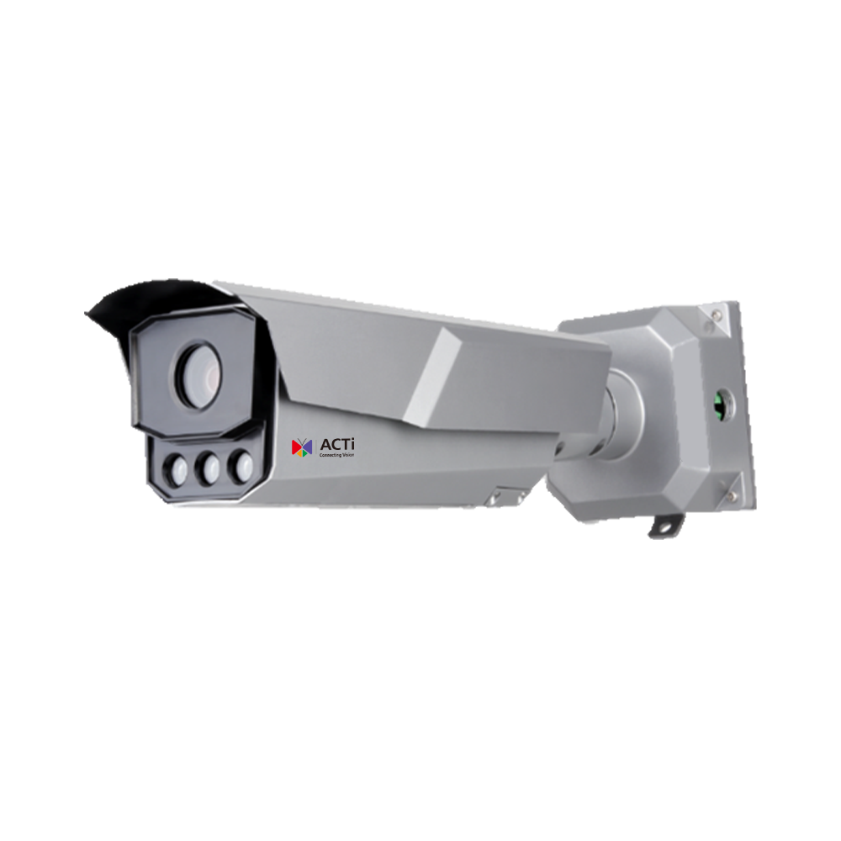
A431 / A431-P1 / A431-P2: Features
Feature1: 4MP 4.3x with Superior Low-light and WDR Performance
  1/1.8-inch sensor
  Color: 0.0005 lux @ (F1.2, AGC ON); B/W: 0.0001 lux @ (F1.2, AGC ON); 0 lux with IR
  IR distance: 50m; WDR: 150dB
  Supports 3 concurrent streams to meet diverse application and specification requirements
Feature2: Traffic-Related AI Support
  Traffic Flow Detection: Measures average speed, traffic flow, queue length, and traffic status
  Incident Detection: Identifies congestion, stopped vehicles, lane changes, wrong-way driving, speeding, and low-speed driving
  Detects vehicle attributes, including type, color, brand, and driving direction
  Supports license plate recognition (LPR)
  Front installation for checkpoint scenarios: up to 120 km/h; side installation: up to 120 km/h
  Covers up to 3 lanes
https://www.acti.com/product/A431
https://www.acti.com/product/A431-P1
https://www.acti.com/product/A431-P2

Slide 69
A431 / A431-P1 / A431-P2: Market to Application
工廠 (Factory)
序號 | 功能 | 功能操作流程 | 最適位置 | 操作流程 | 應用場景 | 效益
1 | 4MP 4.3x，低光與WDR表現最佳 | 支援三個即時串流，提供不同應用場景與規格需求 | 1) 工廠大門入口 2) 倉儲出入口 3) 製造區域內部 | 1) 設備安裝於工廠重點出入口與生產區域 2) 即時監控影像傳輸至管理中心 3) WDR技術改善低光源場景中的影像品質 4) 進行多串流數據記錄與分析 | 1) 監控進出貨車與人員動態 2) 生產區域安全事件記錄與分析 | 提供高品質影像，減少視覺盲點，支持工廠內部多場景監控，提升生產安全性與管理效率。
2 | 交通相關AI支援 | 支援車輛屬性偵測（車型、顏色、品牌等）與車牌辨識，進一步增強工廠物流管理功能 | 1) 貨物裝卸區 2) 停車場管理區 3) 工廠周邊道路 | 1) AI辨識車輛屬性與車牌 2) 驗證進出車輛的合法性 3) 數據即時同步至物流管理系統，提升運營效率 | 1) 管控貨車裝卸流程 2) 驗證員工與訪客車輛進出 3) 偵測未經授權車輛進入工廠區域 | 減少未經授權車輛進入風險，提升工廠物流與安全管理效率，支援決策數據分析，降低運營風險。

Slide 70
A431 / A431-P1 / A431-P2: Market to Application
交通 (Traffic)
序號 | 功能 | 功能操作流程 | 最適位置 | 操作流程 | 應用場景 | 效益
1 | 4MP 4)3x，低光與WDR表現最佳 | 支援三個即時串流，提供不同應用場景與規格需求 | 1) 高速公路入口/出口 2) 市區主要幹道 3) 停車場出入口 | 1) 前端設備安裝於目標監控點位 2) 影像即時記錄，並傳輸至後端伺服器 3) 以WDR改善高反差場景監控 4) 即時存取串流進行分析和儲存 | 1) 高速公路入出口車流記錄 2) 高對比光照場景的有效監控 | 提高監控影像質量，減少光線影響，支援多應用情境串流，滿足多功能需求。
2 | 交通相關AI支援 | 提供車輛流量偵測、事件偵測（如違規、車輛停駐等）與車輛屬性辨識及車牌辨識功能 | 1) 高速公路服務區 2) 交通號誌路口 3) 收費站 | 1) 前端AI辨識數據即時傳輸至中央管理伺服器 2) AI分析結果觸發事件警報 3) 匯總數據供管理者分析和報告 | 1) 停車區域車流分析 2) 違規駕駛即時警報 3) 車牌比對及進出控制 | 減少人力監控成本，提高事件偵測反應效率，提供交通數據支持決策，減少風險與提高運作效率。

Slide 71
A431 / A431-P1 / A431-P2: Market to Application
市區 (Downtown)
序號 | 功能 | 功能操作流程 | 最適位置 | 操作流程 | 應用場景 | 效益
1 | 4MP 4.3x，低光與WDR表現最佳 | 支援三個即時串流，提供不同應用場景與規格需求 | 1) 市區十字路口 2) 公共停車場出入口 3) 車站周邊區域 | 1) 前端設備安裝於高流量區域 2) 即時影像串流記錄，傳輸至後端管理中心 3) 使用WDR提升低光與高對比場景監控效果 4) 即時影像供安全管理人員使用 | 1) 行人與車輛互動監控 2) 高反差光線下的清晰監控影像 3) 交通事故畫面保存與分析 | 提升市區監控影像的穩定性與清晰度，滿足多場景串流需求，有助於改善公共安全管理效率。
2 | 交通相關AI支援 | 提供交通事件偵測（如擁堵、逆向駕駛等）與車輛屬性辨識及車牌辨識功能 | 1) 人行道與車道交界處 2) 公共活動區域 3) 市政大樓出入口 | 1) AI辨識數據即時傳輸至後端伺服器 2) 偵測到事件觸發警報通知管理者 3) 匯整數據進行交通行為分析與決策支持 | 1) 警告逆向駕駛行為 2) 偵測市區活動中的交通狀況 3) 市政車輛進出紀錄與追蹤 | 減少市區安全事故發生率，提升交通管理效率，為市政管理提供精確數據支持，有效降低運作風險。

Slide 72
A431 / A431-P1 / A431-P2: Video

Slide 73
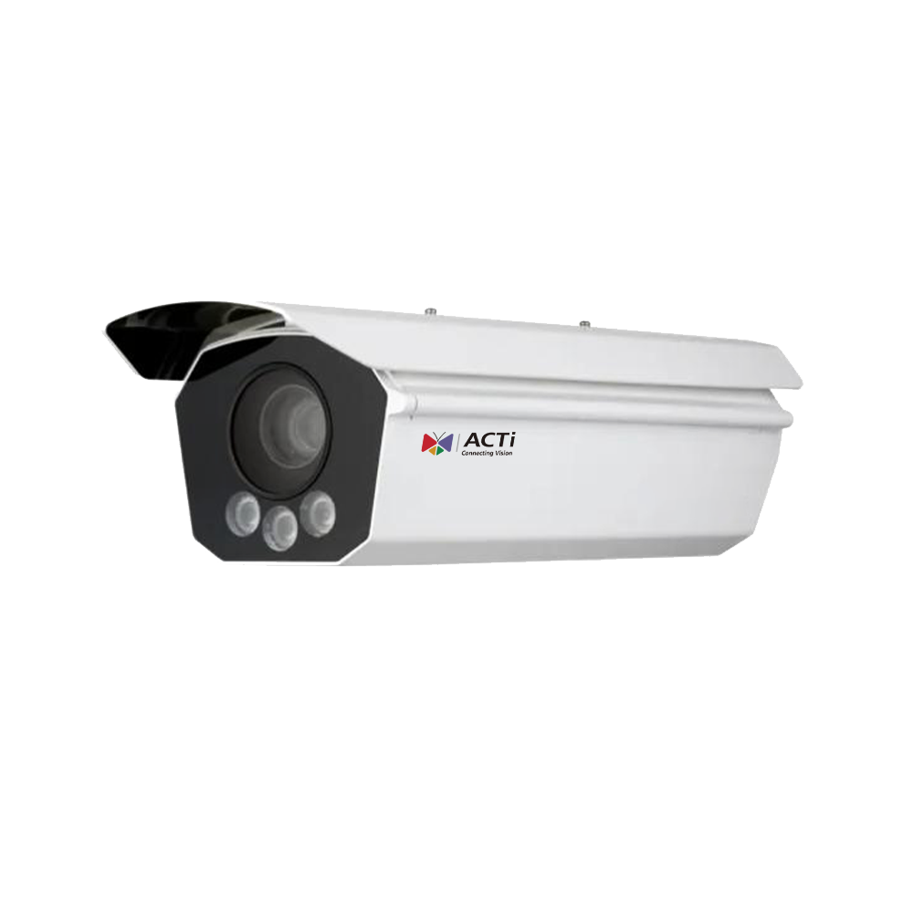
A432: Features
Feature1: 9MP 3.6x with Superior Low-light Performance
  1-inch sensor
  Color: 0.001 lux @ (F1.4, AGC ON); B/W: 0.0005 lux @ (F1.4, AGC ON)
  IR distance: 30m
  Supports 3 concurrent streams to meet diverse application and specification requirements
Feature2: Traffic-Related AI Support
  ALPR (Automatic License Plate Recognition), vehicle detection, color detection, type detection, and incorrect direction detection
  Front installation for checkpoint scenarios: up to 320 km/h; side installation: up to 320 km/h
https://www.acti.com/product/A432

Slide 74
A432: Market to Application
交通 (Traffic)
序號 | 功能 | 功能操作流程 | 最適位置 | 操作流程 | 應用場景 | 效益
1 | 9MP 3.6x 具備最佳低光性能 | 1) 進入相機設置頁面 2) 調整影像解析度與光線感測器設定 3) 實時預覽 4) 儲存設置 | - 高速公路收費站 - 停車場出口 - 監控樞紐路段 | 1) 系統啟動 2) 實時影像捕捉與數據傳輸 3) 影像回傳至後端管理系統 4) 提供安全與交通監控報告 | - 高速公路監控夜間車流與可疑車輛 - 停車場車輛進出記錄 - 樞紐路段進行全天候的交通狀況監測 | - 改善夜間監控效率，減少漏抓事件發生 - 為繁忙區域提供高清影像進行事後分析 - 提高交通管理效率與準確性
2 | 交通相關 AI 支援 | 1) 進入 AI 設置頁面 2) 選擇 ALPR（車牌辨識）、車輛類型、車輛顏色或方向偵測功能 3) 啟用功能 4) 查看結果 | - 主要道路檢查站 - 收費站車道 - 區間測速區域 | 1) 系統自動辨識車輛特徵 2) 影像即時傳輸至 ALPR 後端系統 3) 匹配數據庫檢查違規或非法車輛 4) 通知管理者進一步處理 | - 車輛非法進出檢測 - 快速抓取車牌和車輛資訊進行執法 - 確保區域安全並減少車輛違規行為 | - 提高車輛數據收集與違規車輛的檢測速度 - 減少人工操作，優化運作效率 - 提升區域內交通及安全管理能力

Slide 75
A432: Market to Application
市區 (Downtown)
序號 | 功能 | 功能操作流程 | 最適位置 | 操作流程 | 應用場景 | 效益
1 | 9MP 3.6x 具備最佳低光性能 | 1) 進入相機設置頁面 2) 調整影像解析度與光線感測器設定 3) 實時預覽 4) 儲存設置 | - 市中心十字路口 - 重要公共設施（如政府機構） - 人潮密集的購物區 | 1) 系統啟動 2) 捕捉實時影像與環境數據 3) 將數據傳輸至管理平台 4) 提供安全與監控報告 | - 夜間監控市中心車輛和行人活動 - 監控公共設施進出口 - 協助大型活動區域的安全管理 | - 減少夜間安全事件發生的風險 - 為市中心及公共設施提供高效高清的安全影像 - 提升大型活動的現場安全監控能力
2 | 交通相關 AI 支援 | 1) 進入 AI 設置頁面 2) 選擇 ALPR（車牌辨識）、車輛類型、車輛顏色或方向偵測功能 3) 啟用功能 4) 查看結果 | - 公共停車場入口 - 繁忙街道的監控區域 - 設有交通燈的路段 | 1) 自動識別車輛特徵與行駛方向 2) 傳輸影像到 AI 後端系統進行分析 3) 系統匹配可疑車輛數據庫 4) 管理者收到通知進行處理 | - 公共停車場車輛非法停車檢測 - 追蹤特定車輛進出市區的路徑 - 分析市中心的車流與擁擠情況 | - 提高車輛流量與違規行為的管理效率 - 減少人工監控壓力，優化執法精準度 - 改善市中心整體交通與安全情況

Slide 76
A432: Market to Application
海港 (Seaport)
序號 | 功能 | 功能操作流程 | 最適位置 | 操作流程 | 應用場景 | 效益
1 | 9MP 3.6x 具備最佳低光性能 | 1) 進入相機設置頁面 2) 調整影像解析度與光線感測器設定 3) 實時預覽 4) 儲存設置 | - 港口主要進出口 - 集裝箱貨運區域 - 海關檢查點 | 1) 系統啟動 2) 捕捉高清影像並傳輸至管理平台 3) 系統對數據進行存儲與分析 4) 提供管理者安全報告 | - 夜間監控港口內的車輛與人員活動 - 集裝箱區域的安全管理 - 海關檢查點的進出口監測 | - 提供全天候高清監控，減少漏抓事件 - 提升集裝箱區域的安全與運作效率 - 加強港口海關的執法能力與準確性
2 | 交通相關 AI 支援 | 1) 進入 AI 設置頁面 2) 啟用車輛偵測與 ALPR 功能 3) 實時查看車牌與車輛數據 4) 匹配數據庫並提示違規車輛 | - 港口入口的車輛登記區 - 貨物運輸車輛等待區 - 港口內物流中心 | 1) 自動辨識車輛信息（車牌、顏色、類型） 2) 將數據即時傳輸至管理系統 3) 進行後端分析以辨識可疑車輛 4) 向管理員提供報告或警告 | - 管理車輛進出港口的合法性 - 防止未經授權的車輛進入港口 - 提高港口內貨物流轉效率 | - 減少車輛進出管理漏洞，確保港口安全 - 簡化港口內車輛監控流程，提升運作效率 - 幫助快速檢測可疑車輛與非法活動

Slide 77
A432: Video

Slide 78
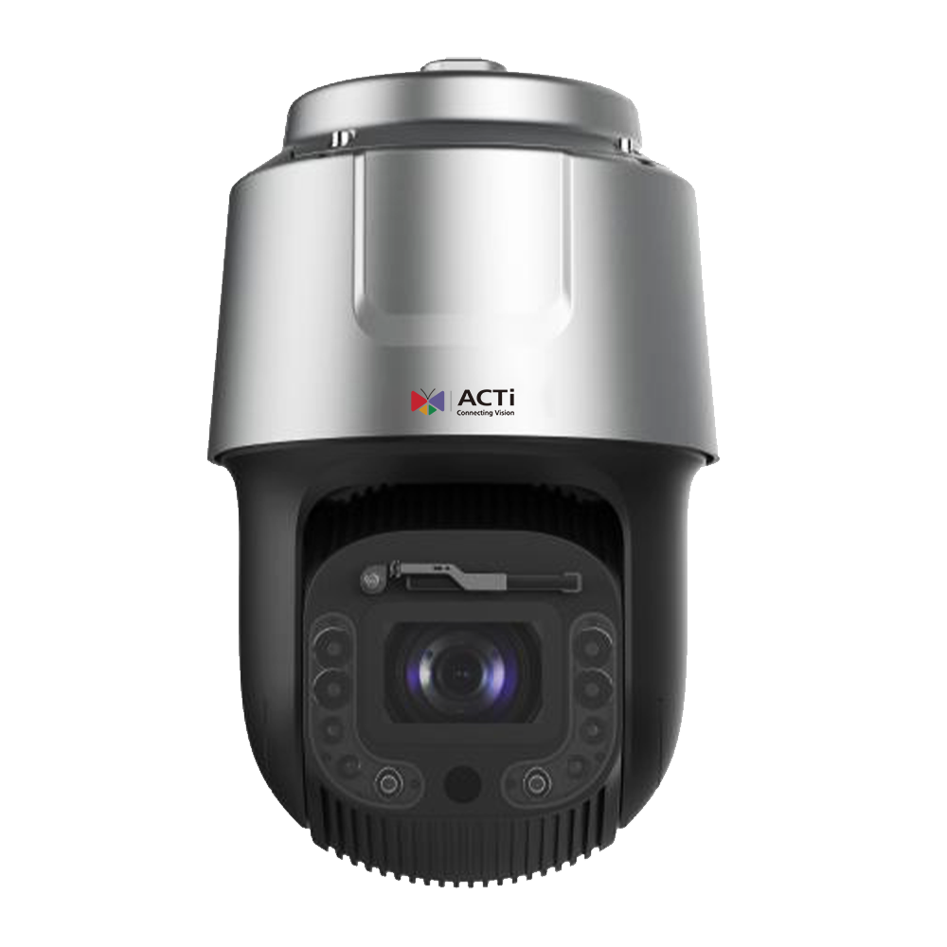
A961: Features
Feature1: 2MP 60x with Superior Low-light and WDR Performance
  1/1.2-inch sensor
  Color: 0.002 lux @ F1.6 (AGC on); B/W: 0 lux (Laser on)
  IR distance: 500m (Laser); WDR: 140dB
  Supports 3 concurrent streams to meet diverse application and specification requirements
Feature2: Deep Learning AI Support
  ALPR (Automatic License Plate Recognition)
  Vehicle detection, face detection, face tracking, object area entry detection, object line crossing detection, and object area exit detection
  Front installation for checkpoint scenarios: up to 120 km/h; side installation: up to 120 km/h
https://www.acti.com/product/A961

Slide 79
A961: Market to Application
交通 (Traffic)
序號 | 功能 | 功能操作流程 | 最適位置 | 操作流程 | 應用場景 | 效益
1 | 2MP 60x 高倍率 + 極佳低光 WDR 性能 | 1) 導航至影像設定頁面 2) 調整倍率、開啟 WDR 功能 3) 實時查看影像 | 1) 高速公路收費站 2) 高速道路匝道口 3) 大型交通樞紐出口 | 1) 管理者確認交通樞紐的監控需求 2) 設定倍率與曝光 3) 實時監控道路影像 | 1) 監控高速公路上車輛的狀態，確保行車順暢 2) 在光線不足環境下，清楚辨識車輛與周邊環境 | 減少因視線模糊造成的風險，提高交通監控效率，並減少事故造成的停工損失
2 | 深度學習 AI 支援 | 1) 啟動 ALPR 功能 2) 設置目標區域與車速參數 3) 查看實時車牌辨識結果 | 1) 高速公路緩衝區域 2) 橋樑進出口 3) 交通事故高發區 | 1) 管理者分析車輛流量趨勢 2) 系統自動檢測並辨識車牌 3) 記錄與存儲結果 | 1) 車輛通過時自動記錄車牌資訊，用於非法車輛攔截 2) 於多重路徑監控中，實現精準車流管理 | 提高車輛通行效率，快速查詢車輛通行記錄，減少人工作業錯誤

Slide 80
A961: Market to Application
市區 (Downtown)
序號 | 功能 | 功能操作流程 | 最適位置 | 操作流程 | 應用場景 | 效益
1 | 2MP 60x 高倍率 + 極佳低光 WDR 性能 | 1) 導航至影像設定頁面 2) 調整倍率、開啟 WDR 功能 3) 實時查看影像 | 1) 市中心交通路口 2) 夜間治安熱點 3) 高樓外圍監控點 | 1) 安全管理人員分析監控範圍 2) 調整拍攝角度和變焦 3) 開啟夜間監控 | 1) 提供市區高分辨率影像進行人流管理 2) 夜間低光情境下輔助治安巡檢 | 提升市區治安，降低犯罪率，增強市民安全感
2 | 深度學習 AI 支援 | 1) 啟用臉部偵測功能 2) 設定區域警報觸發條件 3) 追蹤臉部目標並生成報告 | 1) 市區公園 2) 大型商場入口 3) 停車場進出口 | 1) 系統識別特定人員進入區域 2) 生成警報並記錄臉部數據 3) 提供即時通知 | 1) 監控公共空間內異常人員行為 2) 自動識別進入特定區域的人臉，並進行分析 | 快速應對潛在威脅，減少人員管理壓力，及時應對突發事件

Slide 81
A961: Market to Application
工廠 (Factory)
序號 | 功能 | 功能操作流程 | 最適位置 | 操作流程 | 應用場景 | 效益
1 | 2MP 60x 高倍率 + 極佳低光 WDR 性能 | 1) 導航至影像設定頁面 2) 調整倍率、開啟 WDR 功能 3) 實時查看影像 | 1) 原材料倉庫入口 2) 製造設備重點區域 3) 環境光線不足的監控點 | 1) 確認監控位置 2) 設置監控攝影機覆蓋重點區域 3) 監控生產過程 | 1) 清楚記錄工廠物資進出流動情形 2) 在低光環境中，提供高質量監控影像 | 避免物資遺失，監控生產過程異常，提升內部運作效率
2 | 深度學習 AI 支援 | 1) 啟用區域入侵偵測功能 2) 設定目標範圍及警報方式 3) 自動記錄入侵事件 | 1) 倉庫周圍 2) 生產車間入口 3) 高價值設備附近 | 1) 系統自動辨識物體進入指定範圍 2) 觸發警報並通知管理人員 3) 儲存事件數據 | 1) 自動偵測非法入侵，並及時生成報告以通知相關人員 2) 支援即時風險管理 | 減少因人員管理疏漏導致的風險，保障財產安全，提高警戒效率

Slide 82
A961: Video

Slide 83
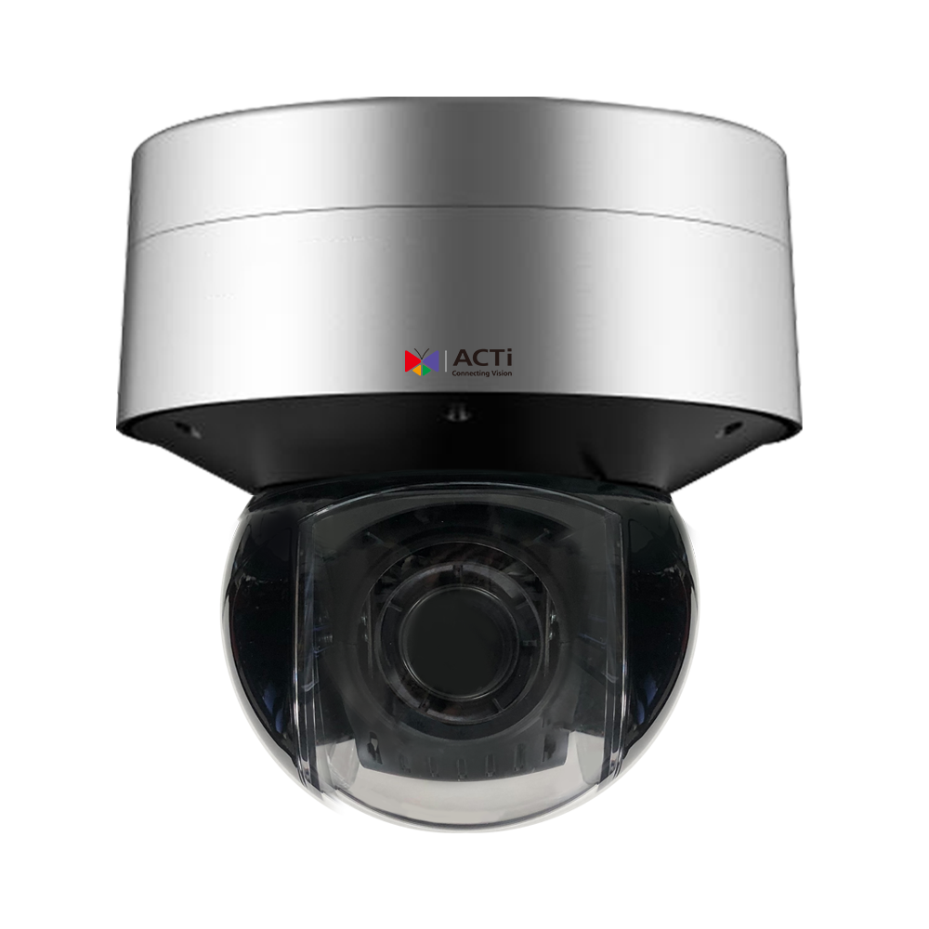
A962: Features
Feature1: 8MP 36x with Superior Low-light and WDR Performance
  1/1.8-inch sensor
  Color: 0.0005 lux @ F1.2 (AGC on); B/W: 0 lux (IR LED on)
  IR working distance: 300m; WDR: 140dB
  Supports 3 concurrent streams to meet diverse application and specification requirements
  120fps at 1080P
Feature2: Deep Learning AI Support
  ALPR (Automatic License Plate Recognition)
  Vehicle detection, face detection, face tracking, object area entry detection, object line crossing detection, and object area exit detection
  Front installation for checkpoint scenarios: up to 180 km/h; side installation: up to 180 km/h
https://www.acti.com/product/A962

Slide 84
A962: Market to Application
交通 (Traffic)
序號 | 功能 | 功能操作流程 | 最適位置 | 操作流程 | 應用場景 | 效益
1 | 8MP 36x最佳低光WDR表現 | 提供高畫質影像，可在極低光環境下正常工作；多種串流滿足多應用需求。 | 1) 高速公路入口 2) 收費站 3) 車輛停車場 | 1) 管理者透過VMS遠端觀看高速路段實時影像。 2) 配置多種串流滿足監控與記錄。 3) 夜間或低光情況下，啟用IR功能。 | 管理者與車輛：用於監控車輛進出，分析車流量，或追蹤逃逸車輛。 管理者與基礎設施：監控高速公路收費站的狀態，提供畫質清晰的事件記錄。 | 減少事故與交通阻塞風險，提升夜間監控效率與畫質，幫助交通管理者快速應對事件。
2 | 深度學習AI支持 | ALPR（車牌識別），車輛檢測，物體進出區域與跨線檢測功能，自動分析數據並觸發警報。 | 1) 收費站 2) 高速公路檢查點 3) 停車場 | 1) 使用AI進行車輛檢測與車牌自動識別。 2) 在高速通過場景下，自動抓取車速高達180km/h的車牌與車輛特徵。 3) 自動觸發非法行為警報，例如違規停車或車輛進入禁止區域。 | 管理者與車輛：識別非法車輛或未繳費車輛，觸發自動警報。 管理者與訪客：提升停車場進出效率，無需人工干預，提升整體交通流暢性。 | 減少人工干預提升管理效率，快速捕捉違規行為減少損失，並可應用於執法與取證，滿足交通管理需求。

Slide 85
A962: Market to Application
市區 (Downtown)
序號 | 功能 | 功能操作流程 | 最適位置 | 操作流程 | 應用場景 | 效益
1 | 8MP 36x最佳低光WDR表現 | 提供高畫質影像，可在極低光環境下正常工作；多種串流滿足多應用需求。 | 1) 公園與公共空間 2) 交通路口 3) 市政府建築外圍 | 1) 配置攝像頭於公共區域，提供實時影像以供城市管理者遠程查看。 2) 利用多串流同時監控多個場景，並記錄事件發生經過。 3) 夜晚自動啟用低光或IR模式，確保全時段可用性。 | 管理者與訪客：監控公共空間內的訪客活動，確保市民安全。 管理者與基礎設施：監控路口交通狀況，協助指揮交通或檢測基礎設施損壞。 | 減少犯罪風險，提升公共安全；優化城市管理者的監控能力，尤其在低光環境下依然能捕捉清晰畫面。
2 | 深度學習AI支持 | 車輛檢測、人臉識別與追蹤，檢測人群密集度，自動生成數據分析與觸發警報。 | 1) 人流密集的城市廣場 2) 政府設施入口 3) 醫院或學校周圍 | 1) 利用AI功能進行實時人臉或車輛檢測，判斷是否有可疑對象出現。 2) 檢測人群密集情況，及時觸發過度擁擠的警報。 3) 自動記錄可疑活動與事件，生成報告供後續分析。 | 管理者與訪客：檢測公共活動的異常狀況，例如突發事件或暴力活動，提升執法效率。 管理者與員工：追蹤政府設施內的可疑活動，保障員工安全。 | 實現高效城市管理，預防事件發生；提升公共安全與城市內部管理效率，確保敏感區域的警戒效果。

Slide 86
A962: Market to Application
海港 (Seaport)
序號 | 功能 | 功能操作流程 | 最適位置 | 操作流程 | 應用場景 | 效益
1 | 8MP 36x最佳低光WDR表現 | 提供高畫質影像，可在極低光環境下正常工作；多種串流滿足多應用需求。 | 1) 港口碼頭 2) 船隻停泊區 3) 貨物裝卸區域 | 1) 部署攝影機於碼頭，全天候監控貨物裝卸與船隻停泊情況。 2) 多串流模式記錄多角度影像，便於事件回溯或調查。 3) 夜晚自動切換至低光模式或啟用IR功能以獲取清晰畫面。 | 管理者與基礎設施：監控貨物區域，確保貨物安全；防止盜竊或遺失。 管理者與匿名人員：識別未經授權進入敏感區域的行為，並觸發警報以防止意外。 | 減少貨物損失，保障敏感區域安全，提升港口夜間運營效率；支援多角度影像捕捉，提升事件回溯的準確性與效率。
2 | 深度學習AI支持 | 車輛檢測、物體越界偵測、進出區域自動識別，輔助管理大範圍港區活動。 | 1) 港區入口檢查點 2) 關稅檢查區 3) 停車區 | 1) 使用AI技術對港區入口進出車輛進行檢測，並自動記錄車牌與車輛特徵。 2) 配置越界偵測功能，防止車輛或人員誤入關鍵區域。 3) 自動生成事件報告，供管理者進一步審核。 | 管理者與車輛：高效追蹤港區進出車輛與貨物運輸，減少管理漏洞。 管理者與匿名人員：對港口敏感區域未經授權的活動觸發警報，保障運營安全。 | 提升港區整體安全性與運營效率，減少非法進出活動與事故發生概率，支持管理者進行數據化決策與執法操作。

Slide 87
A962: Video

Slide 88

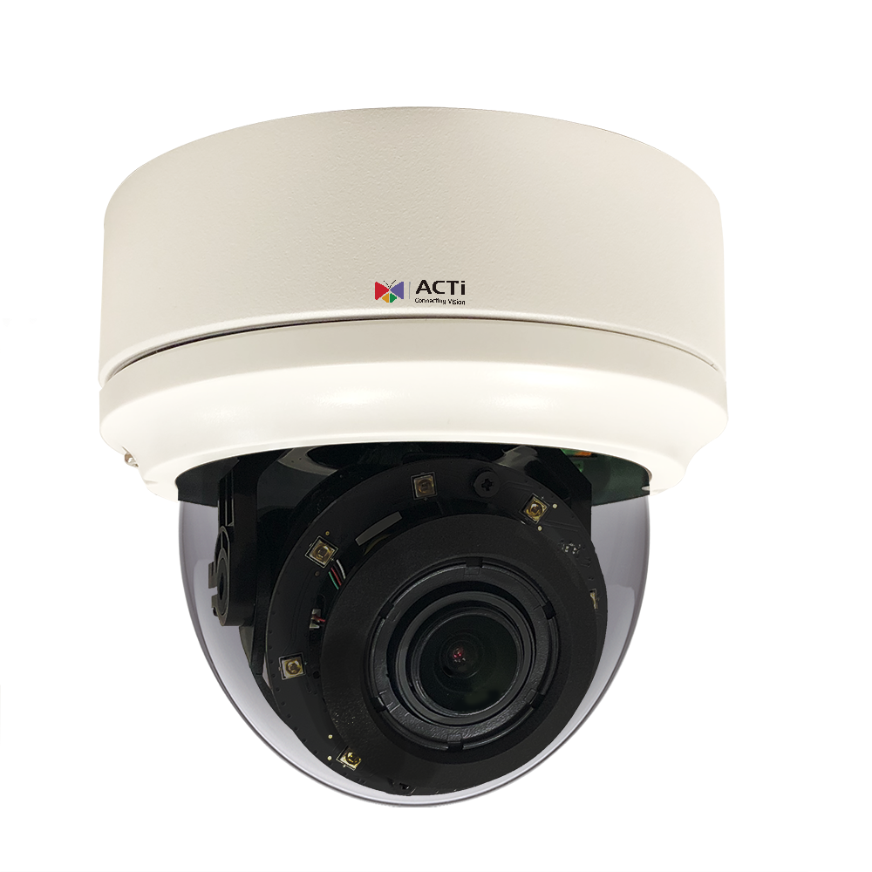
A426 / A826: Features
Feature1: 5MP 4.4x with Superior Low-light and WDR Performance
  Color: 0.01 lux; B/W: 0 lux (IR LED on)
  IR distance: 60m; WDR: 135dB
  Supports 4 concurrent streams to meet diverse application and specification needs
Feature2: Deep Learning AI for People and Face-Related Security
  People-based detection for:
    Area entry/exit, intrusion (forbidden area), loitering, and line crossing
  People area counting and line counting
  Face detection
  Facial recognition
https://www.acti.com/product/A426
https://www.acti.com/product/A826

Slide 89
A426 / A826: Features
Feature3: Deep Learning AI for Vehicle and ALPR Security
  Vehicle-based detection for:
    Area entry/exit, intrusion (forbidden area), loitering, and line crossing
  Vehicle counting and stopped vehicle detection
  Automatic License Plate Recognition (ALPR)
https://www.acti.com/product/A426
https://www.acti.com/product/A826

Slide 90
A426 / A826: Market to Application
工廠 (Factory)
序號 | 功能 | 功能操作流程 | 最適位置 | 操作流程 | 應用場景 | 效益
1 | 5MP 高畫質 4.4 倍變焦，具最佳低光與寬動態表現 - 色彩：0.01 lux，B/W：0 lux (IR LED 開啟) - 紅外線距離：60m，WDR：135db - 同時支援 4 條串流 | 1) 導航： 進入攝影機管理界面 2) 配置： 調整變焦倍率與紅外線強度 3) 執行： 點擊啟用功能 4) 查看結果： 實時影像呈現高細節、夜間清晰度 | 1) 倉庫主要出入口 2) 製造區域 3) 周界圍牆監控 | 1) 設置： 安裝於指定區域，配置變焦與WDR功能 2) 監控： 實時捕捉高解析影像，適應光線變化 3) 分析： 提供完整細節影像供查閱或存證 | 情境： 倉庫進出口監控車輛、貨物裝卸作業影像細節，並支援夜間光線不足時的清晰視野 | 1) 降低事故風險，確保重要資產安全 2) 提高夜間監控效率，減少遺漏 3) 提供高解析影像作為證據
2 | 基於人的深度學習 AI 支援功能 - 包括人員檢測、區域入侵、逗留行為與跨線檢測 - 支援人員計數與臉部辨識功能 | 1) 導航： 進入 AI 分析功能界面 2) 配置： 設置檢測規則（如入侵區域、逗留時長等） 3) 執行： 啟用 AI 分析 4) 查看結果： 產生事件告警或記錄 | 1) 廠區入口 2) 敏感區域（如生產設備、原料存放區） 3) 倉庫周界 | 1) 設置： 定義 AI 分析規則與關鍵區域 2) 監控： 實時分析人員行為並發送告警 3) 儲存： 存儲事件影像供事後查詢 | 情境： 自動檢測未授權進入敏感區域行為，並通知安全管理人員；辨識人員身分，排除非授權人員進入 | 1) 降低非授權行為風險 2) 提高安全管理效率 3) 通過自動化告警減少人工監控負擔
3 | 基於車輛的深度學習 AI 支援功能 - 包括車輛檢測、車牌辨識 (ALPR)、區域入侵與車輛逗留檢測 | 1) 導航： 進入 ALPR 功能界面 2) 配置： 設定車輛檢測參數與車牌比對清單 3) 執行： 啟用檢測功能 4) 查看結果： 實時產生車牌辨識結果或告警 | 1) 車輛出入口 2) 停車場 3) 製造區周邊道路 | 1) 設置： 定義車輛檢測區域與參數 2) 監控： 自動識別車輛並比對車牌清單 3) 儲存： 存儲車牌數據與影像供後續查詢 | 情境： 自動記錄進出廠區車輛與車牌，檢測車輛在停車區域的逗留時間，並發送異常告警 | 1) 減少未授權車輛進入風險 2) 提高停車管理效率 3) 支援快速查找特定車輛數據

Slide 91
A426 / A826: Market to Application
教育機構 (Education)
序號 | 功能 | 功能操作流程 | 最適位置 | 操作流程 | 應用場景 | 效益
1 | 5MP 高畫質 4.4 倍變焦，具最佳低光與寬動態表現 - 色彩：0.01 lux，B/W：0 lux (IR LED 開啟) - 紅外線距離：60m，WDR：135db - 同時支援 4 條串流 | 1) 導航： 進入攝影機管理界面 2) 配置： 調整變焦倍率與紅外線強度 3) 執行： 點擊啟用功能 4) 查看結果： 實時影像呈現高細節、夜間清晰度 | 1) 校園主要出入口 2) 宿舍走廊 3) 學生集會場所 | 1) 設置： 安裝於指定區域，配置變焦與WDR功能 2) 監控： 實時捕捉高解析影像，適應光線變化 3) 分析： 提供完整細節影像供查閱或存證 | 情境： 校門監控學生與訪客進出，夜間宿舍走廊的可見度提高，活動場合的全景與細節監控 | 1) 提升校園安全，減少未授權人員進入 2) 提高夜間監控效能，確保學生安全 3) 減少因視線不足造成的安全事件
2 | 基於人的深度學習 AI 支援功能 - 包括人員檢測、區域入侵、逗留行為與跨線檢測 - 支援人員計數與臉部辨識功能 | 1) 導航： 進入 AI 分析功能界面 2) 配置： 設置檢測規則（如入侵區域、逗留時長等） 3) 執行： 啟用 AI 分析 4) 查看結果： 產生事件告警或記錄 | 1) 校園邊界圍牆 2) 宿舍入口 3) 教室內外 | 1) 設置： 定義 AI 分析規則與關鍵區域 2) 監控： 實時分析人員行為並發送告警 3) 儲存： 存儲事件影像供事後查詢 | 情境： 自動檢測未授權人員翻越圍牆行為；辨識宿舍進出人員身分，防止非授權進入；監測教室外逗留人員異常行為 | 1) 減少校園周邊潛在風險 2) 增強宿舍安全與訪客管理 3) 提供異常行為告警，提升校園管理效率
3 | 基於車輛的深度學習 AI 支援功能 - 包括車輛檢測、車牌辨識 (ALPR)、區域入侵與車輛逗留檢測 | 1) 導航： 進入 ALPR 功能界面 2) 配置： 設定車輛檢測參數與車牌比對清單 3) 執行： 啟用檢測功能 4) 查看結果： 實時產生車牌辨識結果或告警 | 1) 校園停車場 2) 校門出入口 3) 教職工專用停車區 | 1) 設置： 定義車輛檢測區域與參數 2) 監控： 自動識別車輛並比對車牌清單 3) 儲存： 存儲車牌數據與影像供後續查詢 | 情境： 自動記錄進出校園車輛，檢測教職工專用停車位是否被佔用，並生成異常告警 | 1) 提升校園車輛管理效率 2) 減少未授權車輛進入風險 3) 支援快速查詢特定車輛數據

Slide 92
A426 / A826: Market to Application
商業大樓 (Commercial Building)
序號 | 功能 | 功能操作流程 | 最適位置 | 操作流程 | 應用場景 | 效益
1 | 5MP 高畫質 4.4 倍變焦，具最佳低光與寬動態表現 - 色彩：0.01 lux，B/W：0 lux (IR LED 開啟) - 紅外線距離：60m，WDR：135db - 同時支援 4 條串流 | 1) 導航： 進入攝影機管理界面 2) 配置： 調整變焦倍率與紅外線強度 3) 執行： 點擊啟用功能 4) 查看結果： 實時影像呈現高細節、夜間清晰度 | 1) 大樓主入口 2) 車道出入口 3) 大廳 | 1) 設置： 安裝於指定區域，配置變焦與WDR功能 2) 監控： 實時捕捉高解析影像，適應光線變化 3) 分析： 提供完整細節影像供查閱或存證 | 情境： 大樓主入口監控訪客，車道出入口監控進出車輛，大廳提升管理效率 | 1) 提高大樓管理效率與安全 2) 減少安全事件風險 3) 支援更好的訪客與車輛監控
2 | 基於人的深度學習 AI 支援功能 - 包括人員檢測、區域入侵、逗留行為與跨線檢測 - 支援人員計數與臉部辨識功能 | 1) 導航： 進入 AI 分析功能界面 2) 配置： 設置檢測規則（如入侵區域、逗留時長等） 3) 執行： 啟用 AI 分析 4) 查看結果： 產生事件告警或記錄 | 1) 大樓後門 2) 停車場電梯出入口 3) 保全室周邊 | 1) 設置： 定義 AI 分析規則與關鍵區域 2) 監控： 實時分析人員行為並發送告警 3) 儲存： 存儲事件影像供事後查詢 | 情境： 自動檢測未授權人員進入後門；監控停車場電梯出入口是否有逗留行為；提升保全室周邊監控能力 | 1) 降低非授權進入風險 2) 強化停車場管理與出入口監控 3) 減少保全工作壓力，提升效率
3 | 基於車輛的深度學習 AI 支援功能 - 包括車輛檢測、車牌辨識 (ALPR)、區域入侵與車輛逗留檢測 | 1) 導航： 進入 ALPR 功能界面 2) 配置： 設定車輛檢測參數與車牌比對清單 3) 執行： 啟用檢測功能 4) 查看結果： 實時產生車牌辨識結果或告警 | 1) 停車場收費處 2) 車道出入口 3) 管理室監控界面 | 1) 設置： 定義車輛檢測區域與參數 2) 監控： 自動識別車輛並比對車牌清單 3) 儲存： 存儲車牌數據與影像供後續查詢 | 情境： 自動記錄停車場車輛進出；減少收費處誤操作，支援車牌自動匹配功能；協助車道監控 | 1) 提高停車管理效率 2) 減少收費問題爭議 3) 提供精準的車輛紀錄

Slide 93
A426 / A826: Video

Slide 94
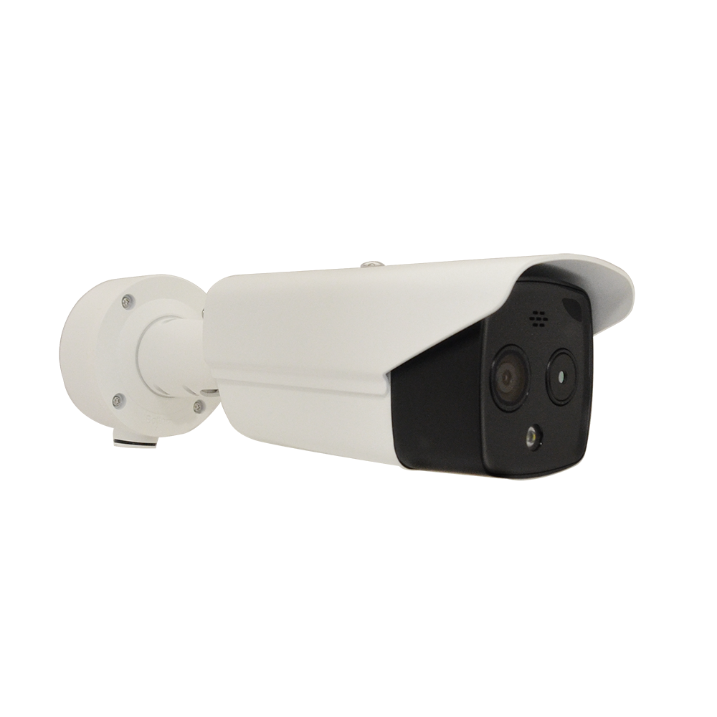
VMGB-359 / VMGB359-P1: Features
Feature1: Thermal Image Features
  Effective pixels: 160(H) × 120(V)
  NETD (Noise Equivalent Temperature Difference) < 40mK, detecting temperature differences as small as 0.04°C
  Lens options:
    VMGB-359: f6.2
    VMGB-359-P1: f3.1
  Temperature range: -20°C to 150°C (-4°F to 302°F)
  Temperature accuracy: ±8°C (14.4°F)
  Object detection distance: < 200m
Feature2: Deep Learning AI for Thermal and Optical Imaging
  Temperature exception detection (up to 10 points, 10 areas, and 1 line), intelligent event detection
  Fire detection
  Smoke detection
  People-based detection:
    Line crossing, area entry, area exit, and intrusion detection
  Vehicle-based detection:
    Line crossing, area entry, area exit, and intrusion detection (forbidden area)
https://www.acti.com/product/VMGB-359
https://www.acti.com/product/VMGB-359-P1

Slide 95
VMGB-359 / VMGB359-P1: Features
Feature3: Full-Color and Active Deterrence
  Supports white light LED with a 40m range, enabling full-color imaging
  White light LED can be activated in event mode as an active deterrence
Feature4: Optical Image Features
  Resolution: 4MP at 30fps
  Lens options:
    VMGB-359: 8mm
    VMGB-359-P1: 4mm (based on installation needs)
  Minimum illumination:
    Color: 0.017 lux @ F2.25 (AGC on)
    B/W: 0.003 lux @ F2.25 (AGC on)
  IR distance: 40m for both models
https://www.acti.com/product/VMGB-359
https://www.acti.com/product/VMGB-359-P1

Slide 96
VMGB-359 / VMGB359-P1: Market to Application
停車場 (Parking Lot)
序號 | 功能 | 功能操作流程 | 最適位置 | 操作流程 | 應用場景 | 效益
1 | 熱成像功能 | 160x120 熱成像分辨率，能偵測到 0.04°C 的溫差，支持溫度範圍 -20°C ~ 150°C，溫度精度 ±8°C | 停車場出口、電動車充電站、停車區域 | 1) 選擇功能頁面 2) 設定監測區域與參數 3) 啟用監測模式 4) 查看即時或儲存影像 | 在停車場內監測電動車過熱、火災潛在風險 | 減少火災風險，保護財產安全，提高停車場管理效率
2 | 深度學習 AI 火災檢測 | 火災異常溫度檢測（最多支持10點/10區域/1線），煙霧檢測 | 停車場全域監測點 | 1) 進入火災檢測頁面 2) 配置區域及參數 3) 啟用 4) 即時檢測及警報 | 停車場內無人看守區域火災檢測，及早識別火源 | 減少因火災引起的停車場損失，及時反應保障人員安全
3 | 全彩與主動嚇阻 | 40米白光 LED，可在事件觸發時啟用光源進行嚇阻或提供彩色影像 | 停車場主要入口、角落 | 1) 設定 LED 觸發條件 2) 系統自動檢測並觸發光源 3) 實時記錄彩色畫面 | 在停車場夜間增加光源，嚇阻非法活動，例如闖入或破壞行為 | 提高停車場夜間安全，降低偷竊或破壞事件發生機率
4 | 光學影像功能 | 4MP 解析度，30fps，支持8mm（VMGB-359）與4mm（VMGB-359-P1）鏡頭，40米紅外線距離 | 停車場入口、車牌識別區 | 1) 配置鏡頭角度與視野 2) 設定紅外線模式 3) 影像記錄與存檔 | 車牌識別與停車位監測 | 提高停車場運營效率，支持精準車牌記錄與統計

Slide 97
VMGB-359 / VMGB359-P1: Market to Application
工廠 (Factory)
序號 | 功能 | 功能操作流程 | 最適位置 | 操作流程 | 應用場景 | 效益
1 | 熱成像功能 | 160x120 熱成像分辨率，能偵測到 0.04°C 的溫差，支持溫度範圍 -20°C ~ 150°C，溫度精度 ±8°C | 重要設備旁、原料倉庫 | 1) 選擇功能頁面 2) 設定監測區域與參數 3) 啟用監測模式 4) 查看即時或儲存影像 | 對工廠設備進行異常溫度監測，例如電機過熱或倉庫火災 | 減少設備停機風險，降低損失，保證生產線穩定

Slide 98
VMGB-359 / VMGB359-P1: Video

Slide 99
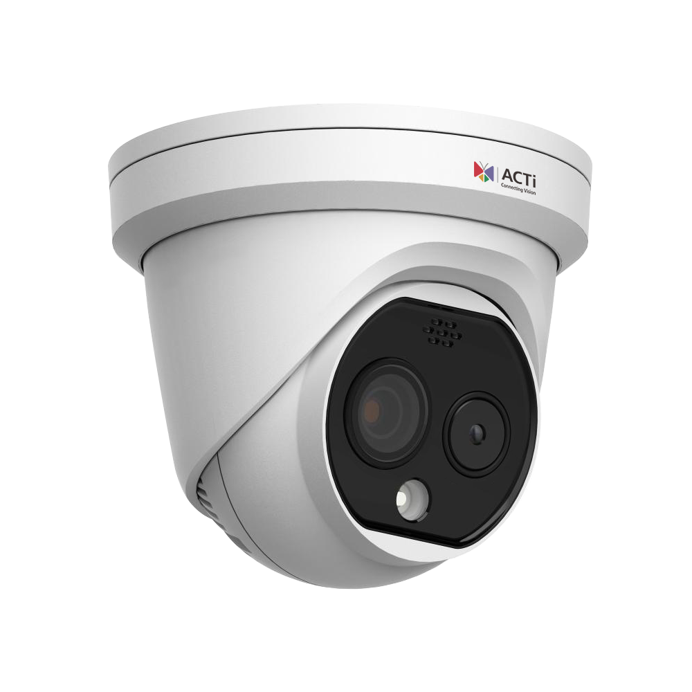
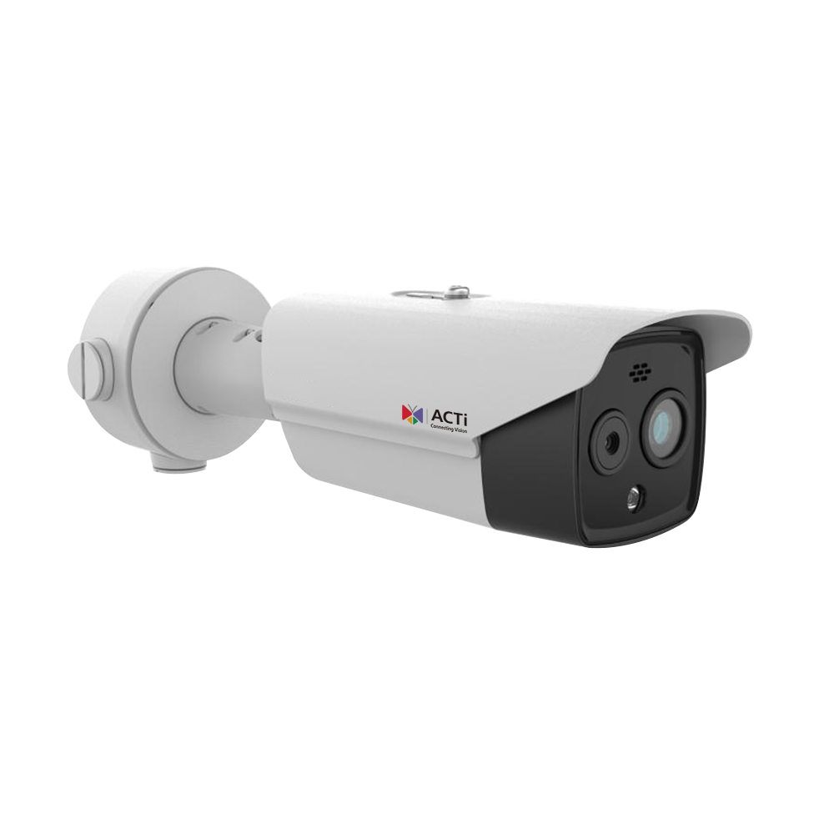
A570 / A570-Px / A371 / A371-Px: Features
Feature1: Thermal Image Features
  Effective pixels: 256(H) × 192(V)
  NETD (Noise Equivalent Temperature Difference) < 40mK, detecting temperature differences as small as 0.04°C
  Lens options for flexible installation distances:
    A570: f2.1
    A570-P1: f3.6
    A570-P2: f6.9
    A371: f3.6
    A371-P1: f6.9
    A371-P2: f9.7
  Temperature range: -20°C to 150°C (-4°F to 302°F)
  Temperature accuracy: ±8°C (14.4°F)
  Object detection distance: < 200m
Feature2: Deep Learning AI for Thermal and Optical Imaging
  Temperature exception detection (up to 10 points, 10 areas, and 1 line), intelligent event detection
  Fire detection
  Smoke detection
  People-based detection:
    Line crossing, area entry, area exit, and intrusion detection
  Vehicle-based detection:
    Line crossing, area entry, area exit, and intrusion detection (forbidden area)
https://www.acti.com/product/A570
https://www.acti.com/product/A570-P1
https://www.acti.com/product/A570-P2
https://www.acti.com/product/A371
https://www.acti.com/product/A371-P1
https://www.acti.com/product/A371-P2

Slide 100
A570 / A570-Px / A371 / A371-Px: Features
Feature3: Full-Color and Active Deterrence
  Supports white light LED with a 30m range for full-color imaging
  White light LED can be activated in event mode as an active deterrence
Feature4: Optical Image Features
  Resolution: 4MP at 30fps
  Lens options: 2.2mm, 4.3mm, 6.4mm, and 8mm for flexible installation distances
  Minimum illumination:
    Color: 0.0089 lux @ F1.6 (AGC on)
    B/W: 0 lux (IR LED on)
  IR distance:
    A570 and A570-Px: 15m
    A371 and A371-Px: 30m
https://www.acti.com/product/A570
https://www.acti.com/product/A570-P1
https://www.acti.com/product/A570-P2
https://www.acti.com/product/A371
https://www.acti.com/product/A371-P1
https://www.acti.com/product/A371-P2

Slide 101
A570 / A570-Px / A371 / A371-Px: Market to Application
停車場 (Parking Lot)
序號 | 功能 | 功能操作流程 | 最適位置 | 操作流程 | 應用場景 | 效益
1 | 熱成像功能 | 提供256(H) x 192(V)高效像素，NETD < 40mk，高溫偵測範圍-20°C ~ 150°C，支持精確安裝鏡頭 | 1) 電動車停車區（電池監控） 2) 主要車輛通道 3) 停車場出入口 | 1) 監管電動車區域異常溫度 2) 自動觸發警報和錄影 3) 數據呈現於VMS | 1) 偵測電動車過熱 2) 預防電池起火造成的財產損失 3) 溫度異常的多點精準監控 | 1) 降低火災風險 2) 減少人力巡查需求 3) 提升停車場安全性
2 | 深度學習AI功能 | 支援溫度異常偵測、火災偵測、煙霧偵測，及人車進出偵測（如越界、區域入侵） | 1) 車輛停泊區 2) 人員進出口 3) 電動車充電站 | 1) 定義偵測規則 2) AI自動觸發告警 3) 呈現事件錄影及結果 | 1) 偵測停車場火源及煙霧 2) 追蹤人車異常行為（如未經允許進入） | 1) 快速響應突發情況 2) 降低管理難度 3) 優化保全效率
3 | 全彩與主動嚇阻 | 支持30米的白光LED，提供全彩影像；事件觸發時啟動白光作為主動嚇阻功能 | 1) 停車場內偏暗區域 2) 車輛排放口 3) 停車場邊界區 | 1) 啟用事件偵測 2) 光源自動觸發 3) 停車場管理員收到即時影像 | 1) 在低光環境下提供清晰彩色影像 2) 阻嚇未經授權者進入停車場 | 1) 降低侵入者進入風險 2) 提升停車場影像證據品質
4 | 光學影像功能 | 提供4MP解析度，支持多種焦距鏡頭（2.2mm、4.3mm等），在低光照下仍提供優質影像 | 1) 電動車充電樁監控區 2) 高價車專區 3) 出入口監控點 | 1) 安裝於重點監控區 2) 配合VMS系統進行畫面存取 3) 實現全天候影像監控 | 1) 監控電動車或高價車的停放情況 2) 追蹤出入口車輛清晰影像 | 1) 增加財產安全性 2) 提供高品質影像存檔 3) 減少因影像模糊導致的爭議

Slide 102
A570 / A570-Px / A371 / A371-Px: Market to Application
工廠 (Factory)
序號 | 功能 | 功能操作流程 | 最適位置 | 操作流程 | 應用場景 | 效益
1 | 熱成像功能 | 提供256(H) x 192(V)高效像素，NETD < 40mk，支持高溫偵測範圍-20°C ~ 150°C，支持多種鏡頭選擇 | 1) 製造區域的高溫設備 2) 工業電機區 3) 危險品存放區 | 1) 設定高溫警戒值 2) 自動觸發溫度異常警報 3) 呈現數據於管理系統 | 1) 偵測設備過熱（如機械摩擦、過載） 2) 監控存放區的溫度異常 | 1) 減少火災風險 2) 預防設備損壞 3) 降低人力巡檢需求
2 | 深度學習AI功能 | 支援火災偵測、煙霧偵測、人員進出及越界行為偵測 | 1) 生產流水線入口 2) 危險作業區域 3) 倉庫存儲區 | 1) 設定AI偵測規則 2) 自動記錄事件 3) 提供管理員即時警示 | 1) 監控工廠區域煙霧和火源 2) 偵測未經授權進入敏感區域的行為 | 1) 提升生產區域安全性 2) 縮短事件響應時間 3) 避免人身和設備損失
3 | 全彩與主動嚇阻 | 支援30米的白光LED，提供高亮度全彩影像，觸發事件時啟動白光進行主動嚇阻 | 1) 工廠周邊出入口 2) 倉庫入口 3) 夜間生產作業區 | 1) 啟用異常事件偵測 2) 光源自動觸發 3) 即時通報管理員 | 1) 提供夜間高品質全彩影像 2) 有效阻止非法入侵行為 | 1) 提升工廠區域安全防護 2) 提供夜間全彩證據影像
4 | 光學影像功能 | 提供4MP解析度，支持多焦距鏡頭選擇（2.2mm、4.3mm等），在低光環境下提供清晰影像 | 1) 重要生產設備監控點 2) 倉庫通道 3) 大門與入口區 | 1) 定位關鍵監控點 2) 配合影像管理平台進行資料存取 3) 實現全天候影像記錄 | 1) 監控關鍵生產流程 2) 紀錄進出貨車輛影像 | 1) 增強生產與倉儲管理能力 2) 提高影像可追溯性

Slide 103
A570 / A570-Px / A371 / A371-Px: Market to Application
資料中心市場 (Data Center)
序號 | 功能 | 功能操作流程 | 最適位置 | 操作流程 | 應用場景 | 效益
1 | 熱成像功能 | 提供256(H) x 192(V)高效像素，NETD < 40mk，支持高溫偵測範圍-20°C ~ 150°C | 1) 機房內冷卻設備 2) 配電區域 3) UPS與備援電池區 | 1) 偵測設備運行溫度 2) 自動記錄與觸發警報 3) 呈現數據於管理系統 | 1) 監控冷卻系統效能 2) 偵測過熱狀況（如電池或電線） | 1) 防止設備故障 2) 確保運行穩定性 3) 減少停機風險
2 | 深度學習AI功能 | 支援火災偵測、煙霧偵測，及人員行為偵測（如非法入侵） | 1) 機房主入口 2) 伺服器區域 3) 配電與電力管理室 | 1) 設定AI事件規則 2) 自動記錄與通知 3) 顯示異常數據與影像 | 1) 防範機房火源危害 2) 偵測未經授權者的行為 | 1) 提升資料中心安全等級 2) 減少數據損失風險
3 | 全彩與主動嚇阻 | 支援30米白光LED，提供清晰全彩影像，事件觸發時自動啟動主動嚇阻 | 1) 機房外圍 2) 機房內重點區域 3) 應急通道 | 1) 啟用異常偵測 2) 光源自動觸發 3) 提供管理員即時畫面 | 1) 增強低光條件下的影像呈現 2) 有效阻止非法行為 | 1) 提高周邊防護效能 2) 優化影像證據品質
4 | 光學影像功能 | 提供4MP解析度，支持多焦距鏡頭選擇，在低光環境下仍提供清晰影像 | 1) 伺服器機櫃監控 2) 機房走道 3) 入口通道 | 1) 定位核心監控點 2) 配合影像管理平台進行數據存取 3) 實現全天候監控 | 1) 監控伺服器安全 2) 提供人員進出完整記錄 | 1) 加強數據中心的營運安全 2) 減少設備與數據風險

Slide 104
A570 / A570-Px / A371 / A371-Px: Video

Slide 105
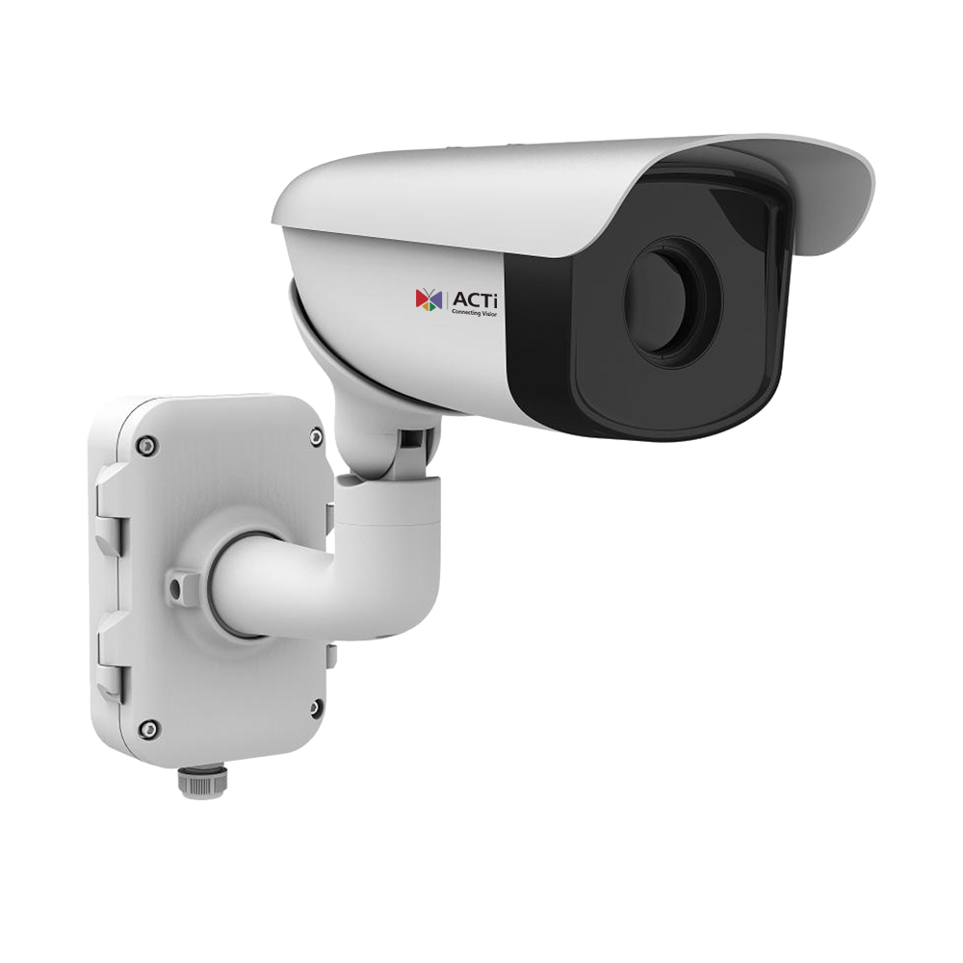
A370 / A370-P1 / A370-P2: Features
Feature1: Thermal Image Features
  Effective pixels: 640(H) × 512(V)
  NETD (Noise Equivalent Temperature Difference) < 35mK, detecting temperature differences as small as 0.035°C
  Lens options: f50, f75, f100mm
  Temperature range: -20°C to 150°C (-4°F to 302°F)
  Temperature accuracy: ±8°C or ±8%
  Object detection distance: 200m to 2100m
Feature2: Deep Learning AI for Thermal and Optical Imaging
  Temperature Exception Detection: Supports 3 temperature measurement rule types with up to 21 rules (10 points, 10 areas, and 1 line)
  Fire Detection: Dynamic fire detection, identifying up to 10 fire points
  Object-Based Detection:
    Line crossing, area entry, area exit, and intrusion detection (forbidden area)
    Tampering detection
https://www.acti.com/product/A370
https://www.acti.com/product/A370-P1
https://www.acti.com/product/A370-P2

Slide 106
A370 / A370-P1 / A370-P2: Market to Application
公用事業 (Utility)
序號 | 功能 | 功能操作流程 | 最適位置 | 操作流程 | 應用場景 | 效益
1 | 熱成像特性 像素：640(H) x 512(V) NETD：<35mk 鏡頭選項：f50, f75, f100m 溫度範圍：-20°C ~ 150°C 溫度精確度：±8°C, ±8% 物件距離：200~2100m | 透過熱感測技術即時監測溫度異常及火源位置 | 1) 電力變電站 2) 天然氣設施 3) 水處理廠 | 1) 登入管理介面 2) 設定熱成像監測區域與靈敏度 3) 啟動溫度監測 4) 監視畫面並記錄異常數據 | 偵測設施內電氣設備過熱、漏電或火災苗頭，並發出即時警報 | - 減少火災風險，保護資產 - 提高事故反應效率 - 減少人員巡檢成本
2 | 深度學習AI支援 1) 溫度異常檢測 2) 火源動態偵測 3) 物件越線、入侵及範圍進出偵測 | 提供即時的火災偵測及入侵警報 | 1) 配電控制室 2) 化學存儲區域 3) 輸油管周邊 | 1) 設定AI模型規則（如火點數量、入侵範圍） 2) 啟動AI偵測功能 3) 自動記錄及通知管理者 | 透過 AI 技術，實現實時監控，防範未授權人員接近高風險區域及早期火源偵測 | - 提高設施安全性 - 減少人員傷害和財產損失 - 自動化監控流程，提升效率

Slide 107
A370 / A370-P1 / A370-P2: Market to Application
工廠 (Factory)
序號 | 功能 | 功能操作流程 | 最適位置 | 操作流程 | 應用場景 | 效益
1 | 熱成像特性 像素：640(H) x 512(V) NETD：<35mk 鏡頭選項：f50, f75, f100m 溫度範圍：-20°C ~ 150°C 溫度精確度：±8°C, ±8% 物件距離：200~2100m | 溫度監測以確保設備正常運行 | 1) 生產車間 2) 倉庫儲存區 3) 危險化學品存儲區 | 1) 設定生產設備的溫度上限 2) 啟動監測並設置告警條件 3) 實時監測並生成報表 | 偵測高溫設備（如機器軸承、加熱器）過熱情況，減少停機時間及火災風險 | - 減少設備損壞和生產中斷 - 提升安全操作標準 - 改善風險管理
2 | 深度學習AI支援 1) 溫度異常檢測 2) 火源動態偵測 3) 物件越線、入侵及範圍進出偵測 | AI 支援偵測未經授權的入侵行為 | 1) 設備維修區 2) 原料儲存區 3) 人員禁區 | 1) 設定AI檢測範圍 2) 啟用告警和記錄功能 3) 將警報推送至值班人員設備 | 預防未經授權人員進入敏感區域，提升內部管理及資產安全 | - 防止安全事故 - 提高管理效率 - 符合合規要求

Slide 108
A370 / A370-P1 / A370-P2: Market to Application
機場 (Airport)
序號 | 功能 | 功能操作流程 | 最適位置 | 操作流程 | 應用場景 | 效益
1 | 熱成像特性 像素：640(H) x 512(V) NETD：<35mk 鏡頭選項：f50, f75, f100m 溫度範圍：-20°C ~ 150°C 溫度精確度：±8°C, ±8% 物件距離：200~2100m | 偵測機場內基礎設施溫度異常 | 1) 跑道周邊 2) 加油站 3) 候機樓 | 1) 設定跑道與基礎設施溫度監測範圍 2) 啟動告警模式 3) 自動記錄並上傳到安全管理系統 | 偵測跑道及燃料區的高溫，避免火災或設備故障 | - 確保飛行安全 - 減少突發事件的處理時間 - 提升旅客信心
2 | 深度學習AI支援 1) 溫度異常檢測 2) 火源動態偵測 3) 物件越線、入侵及範圍進出偵測 | 智慧化監控高敏感區域，避免人員誤入及危險行為 | 1) 停機坪 2) 機庫內部 3) 行李處理區域 | 1) 設定敏感區域與入侵規則 2) 啟用即時告警功能 3) 提供報表供後續分析 | 防止未經授權進入敏感區域，優化機場營運及安全管理 | - 提升機場安防水準 - 降低營運風險 - 增強資產及人員保護

Slide 109
A370 / A370-P1 / A370-P2: Video

Slide 110
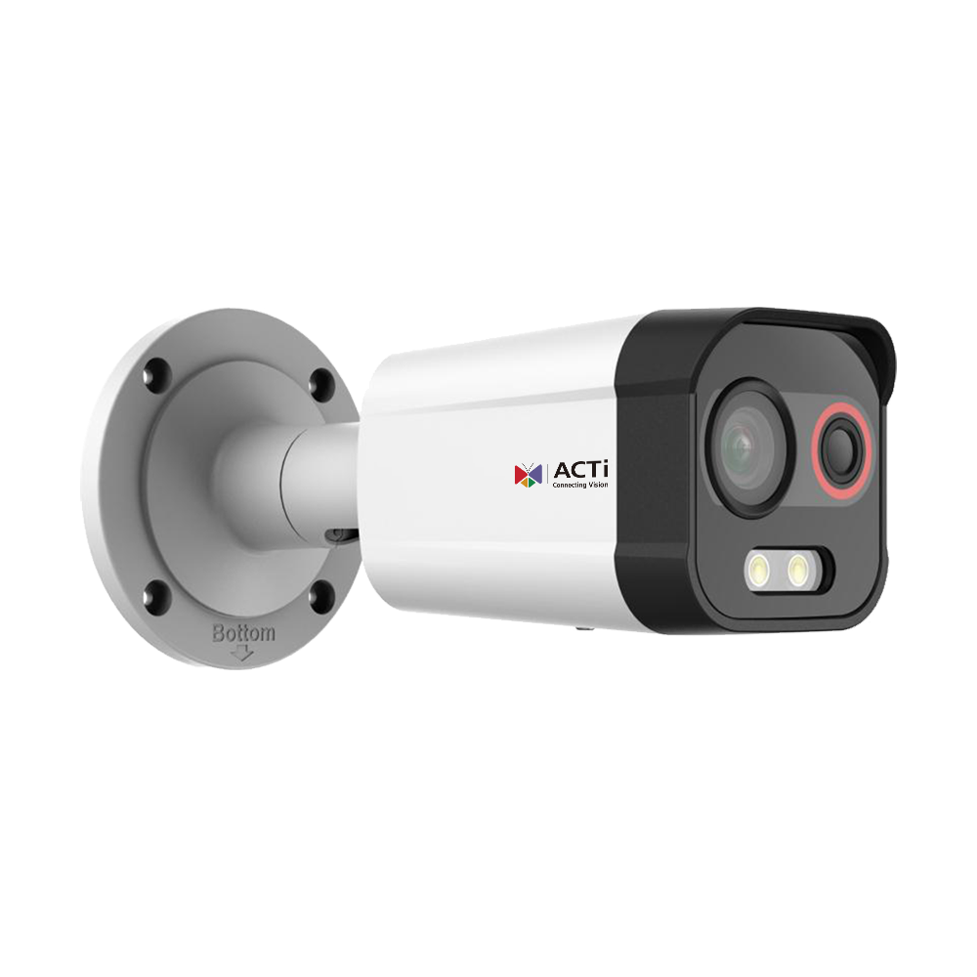
A372 / A372-P1: Features
Feature1: Thermal Image Features
  Effective pixels: 96(H) × 72(V)
  NETD (Noise Equivalent Temperature Difference) < 55mK, detecting temperature differences as small as 0.055°C
  Lens options: f2.1, f2.6
  Temperature range: -40°C to 65°C (-40°F to 149°F)
Feature2: Deep Learning AI for Thermal and Optical Imaging
  Supports object-based detection:
    Line crossing, area entry, area exit, and intrusion detection (forbidden area)
https://www.acti.com/product/A372
https://www.acti.com/product/A372-P1

Slide 111
A372 / A372-P1: Features
Feature3: Full-Color and Active Deterrence
  Supports white light LED with a 30m range for full-color imaging
  Supports pre-recorded audio alarms
Feature4: Optical Image Features
  Resolution: 4MP at 30fps
  Supports 4mm and 6mm lenses
  Minimum illumination:
    Color: 0.0005 lux @ F1.0 (AGC on)
    B/W: 0 lux (light on)
https://www.acti.com/product/A372
https://www.acti.com/product/A372-P1

Slide 112
A372 / A372-P1: Market to Application
停車場 (Parking Lot)
序號 | 功能 | 功能描述 | 適用位置 | 操作流程 | 應用場景 | 效益
1 | 熱成像功能 | 160x120 熱成像分辨率，能偵測到 0.04°C 的溫差，支持溫度範圍 -20°C ~ 150°C，溫度精度 ±8°C | 停車場出口、電動車充電站、停車區域 | 1) 選擇功能頁面 2) 設定監測區域與參數 3) 啟用監測模式 4) 查看即時或儲存影像 | 在停車場內監測電動車過熱、火災潛在風險 | 減少火災風險，保護財產安全，提高停車場管理效率
2 | 深度學習 AI 火災檢測 | 火災異常溫度檢測（最多支持10點/10區域/1線），煙霧檢測 | 停車場全域監測點 | 1) 進入火災檢測頁面 2) 配置區域及參數 3) 啟用 4) 即時檢測及警報 | 停車場內無人看守區域火災檢測，及早識別火源 | 減少因火災引起的停車場損失，及時反應保障人員安全
3 | 全彩與主動嚇阻 | 40米白光 LED，可在事件觸發時啟用光源進行嚇阻或提供彩色影像 | 停車場主要入口、角落 | 1) 設定 LED 觸發條件 2) 系統自動檢測並觸發光源 3) 實時記錄彩色畫面 | 在停車場夜間增加光源，嚇阻非法活動，例如闖入或破壞行為 | 提高停車場夜間安全，降低偷竊或破壞事件發生機率
4 | 光學影像功能 | 4MP 解析度，30fps，支持8mm（VMGB-359）與4mm（VMGB-359-P1）鏡頭，40米紅外線距離 | 停車場入口、車牌識別區 | 1) 配置鏡頭角度與視野 2) 設定紅外線模式 3) 影像記錄與存檔 | 車牌識別與停車位監測 | 提高停車場運營效率，支持精準車牌記錄與統計

Slide 113
A372 / A372-P1: Market to Application
工廠 (Factory)
序號 | 功能 | 功能描述 | 適用位置 | 操作流程 | 應用場景 | 效益
1 | 熱成像功能 | 160x120 熱成像分辨率，能偵測到 0.04°C 的溫差，支持溫度範圍 -20°C ~ 150°C，溫度精度 ±8°C | 重要設備旁、原料倉庫 | 1) 選擇功能頁面 2) 設定監測區域與參數 3) 啟用監測模式 4) 查看即時或儲存影像 | 對工廠設備進行異常溫度監測，例如電機過熱或倉庫火災 | 減少設備停機風險，降低損失，保證生產線穩定

Slide 114
A372 / A372-P1: Video

Slide 115
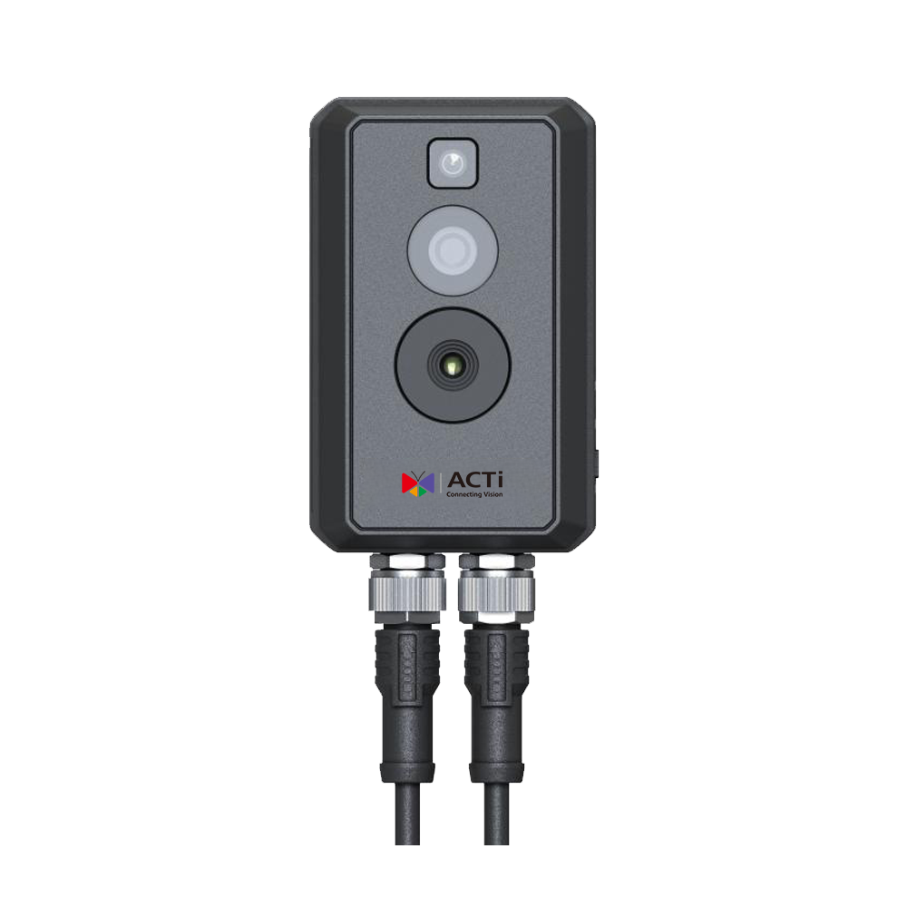
Q170: Features
Feature1: Thermal Image Features
  Effective pixels: 256(H) × 192(V)
  NETD (Noise Equivalent Temperature Difference) < 40mK, detecting temperature differences as small as 0.04°C
  Lens: f2.1
  Temperature range:
    -20°C to 150°C (-4°F to 302°F)
    0°C to 550°C (32°F to 1022°F)
  Temperature accuracy: Max (±2°C, ±2%)
Feature2: Temperature Rules
  Displays max. and min. temperatures in live view
  Supports 3 temperature measurement rule types with up to 21 rules (10 points, 10 regions, and 1 line)
https://www.acti.com/product/Q170

Slide 116
Q170: Features
Feature3: Optical Image Features
  Resolution: 4MP at 30fps
  Supports f2.2 lens
  Minimum illumination:
    Color: 0.06 lux @ F2.2 (AGC on)
    B/W: 0 lux (light on)
https://www.acti.com/product/Q170

Slide 117
Q170: Market to Application
工廠 (Factory)
序號 | 功能 | 功能描述 | 適用位置 | 操作流程 | 應用場景 | 效益
1 | 熱影像功能 | - 溫差偵測能力 (NETD) 小於 40mk - 有效像素：256(H) X 192(V) - 可偵測溫度範圍：-20°C 至 550°C - 溫度精度：最大值 (±2 °C, ±2%) | - 機電箱內部 - 配電櫃 - 高溫機械設備附近 | 1) 登入系統並導航至熱影像畫面 2) 設定溫度範圍與精度 3) 啟用溫差監測功能 4) 即時檢視溫度警報 | - 機電箱內高溫異常檢測，避免短路 - 配電櫃內過熱檢測，提升安全性 - 高溫設備運行監控，確保穩定性 | - 降低火災風險，提升安全性 - 減少停機時間，提高運作效率 - 減少人工巡檢成本，提升自動化管理能力
2 | 溫度規則 | - 即時顯示最大/最小溫度 - 支援21種測量規則（10點、10區域、1線） | - 機電箱內部 - 變電站室內 - 冷卻設備周邊 | 1) 設定測量規則（如點或區域測量） 2) 定義溫度警戒值 3) 啟動測量後檢視即時數據 4) 接收警報通知 | - 變電站內異常升溫檢測，防止設備損壞 - 冷卻設備溫度異常監測，確保運作效率 - 機電箱各區域精準溫度監控 | - 提升設備壽命，降低維護成本 - 提升即時反應能力，防範重大事故 - 精準監測，降低能源損耗
3 | 光學影像功能 | - 提供 4MP 高畫質影像，30fps - 支援低光條件：彩色 0.06 lux，黑白 0 lux - 鏡頭 f2.2，細節更清晰 | - 機電箱周邊監控 - 工廠內部走廊 - 外部圍牆 | 1) 開啟光學影像功能 2) 設置影像監控區域 3) 啟動低光補償模式（必要時） 4) 檢視錄影及即時影像 | - 工廠走廊內外人員活動監控 - 夜間無光條件下的重點區域監視 - 機電箱周邊不明人員入侵預警 | - 提升全天候監控能力 - 減少非法入侵風險 - 實現高清影像證據保存，提升事件處理效率

Slide 118
Q170: Video

Slide 119
A972: Features
Feature1: Thermal Image Features
  Effective pixels: 256(H) × 192(V)
  NETD (Noise Equivalent Temperature Difference) < 35mK, detecting temperature differences as small as 0.035°C
  Thermal view angle: 18.1°(H) × 13.6°(V)
  Temperature range: -20°C to 150°C (-4°F to 302°F)
  Temperature accuracy: ±8°C (14.4°F)
Feature2: Thermal-Based Events
  Fire detection event
  Detection range:
    Object 2×2m: 833m
    Object 1×1m: 417m
https://www.acti.com/product/A972

Slide 120
A972: Features
Feature3: Optical Image Features
  Resolution: 4MP at 30fps
  32x optical zoom, f4.8–153mm
  Minimum illumination:
    Color: 0.05 lux @ F1.2 (AGC on)
    B/W: 0 lux (IR LED on)
  WDR: 120dB
  Operating temperature: -40°C to 70°C (-40°F to 158°F)
https://www.acti.com/product/A972

Slide 121
A972: Market to Application
公用事業 (Utility)
序號 | 功能 | 功能描述 | 適用位置 | 操作流程 | 應用場景 | 效益
1 | 熱成像特性 • 有效像素: 256(H) × 192(V) • NETD < 35mk (可偵測溫差0.035°C) • 熱視角: 18.1°(H) × 13.6°(V) • 溫度範圍: -20°C ~ 150°C • 溫度誤差: ±8°C | 溫度監測與異常警報 • 監控關鍵設備熱異常 • 自動警報通知 | 1) 變電站 2) 天然氣管線區域 3) 電廠發電機房 | 1) 透過A972設定監測區域 2) 設定溫度異常觸發警報閾值 3) 自動偵測並發送警報 | • 變電站設備過熱監測 • 天然氣管線洩漏或異常熱點檢測 | • 降低事故風險: 早期發現過熱或異常熱源，減少火災與設備損壞風險 • 提升運營效率: 自動化監測減少人工巡檢成本
2 | 支援熱成像事件 • 火災偵測事件 • 物件偵測距離: (2×2m物件) 833m, (1×1m物件) 417m | 火災及異常熱點偵測 • AI自動辨識火焰或異常高溫 • 透過VMS通知管理員 | 1) 油庫與儲存設施 2) 高壓電線塔區域 3) 工業鍋爐房 | 1) 設定火焰與高溫偵測 2) 偵測異常即時觸發警報 3) 警報自動傳送至管理中心 | • 油庫異常發熱監測 • 高壓電線區域火源偵測 | • 減少災害發生: 自動警報可迅速應對初期火災，避免擴大損害 • 降低人力負擔: AI自動監測降低監視人員工作壓力
3 | 光學影像特性 • 解析度: 4MP @ 30fps • 32x 光學變焦 (f4.8-153mm) • 最低照度: 彩色 0.05 lux, 黑白 0 lux (紅外線開啟) • WDR 120 dB | 遠距監控與細節檢視 • 32x 光學變焦支援遠距觀察 • 低照度環境高效能監視 | 1) 燃氣處理站 2) 高架管線巡檢區域 3) 大型電力變電站 | 1) 設定巡邏點 2) 透過光學變焦查看細節 3. 記錄異常畫面並通報 | • 長距離管道安全監控 • 夜間巡檢影像強化 | • 清晰監控細節: 32x變焦提供細緻影像，便於確認異常 • 全天候監視: 低照度性能確保夜間監控有效

Slide 122
A972: Market to Application
工廠 (Factory)
序號 | 功能 | 功能描述 | 適用位置 | 操作流程 | 應用場景 | 效益
1 | 熱成像特性 • 有效像素: 256(H) × 192(V) • NETD < 35mk (可偵測溫差0.035°C) • 熱視角: 18.1°(H) × 13.6°(V) • 溫度範圍: -20°C ~ 150°C • 溫度誤差: ±8°C | 設備溫度監測與警報 • 監測工業設備溫度異常 • 達到溫度閾值時觸發警報 | 1) 工廠生產線機械設備 2) 電氣控制室 3) 高溫熔煉爐 | 1) 設定監控設備溫度範圍 2) 自動檢測異常溫度 3) 觸發警報並記錄數據 | • 監測生產機械運作溫度 • 避免設備過熱導致停機 | • 降低設備損壞風險: 及早發現過熱問題，減少機械故障與停工 • 提高生產效率: 自動監控減少人工檢查負擔
2 | 支援熱成像事件 • 火災偵測事件 • 物件偵測距離: (2×2m物件) 833m, (1×1m物件) 417m | 火源偵測與警報 • AI自動辨識火源，並發送警報 • 透過VMS聯動消防系統 | 1) 化學工廠危險品存放區 2) 原料儲存倉庫 3) 生產車間 | 1) 設定火災偵測區域 2) 偵測火源並觸發警報 3) 通知保安與消防系統 | • 及早偵測倉庫火災 • 減少危險化學品起火風險 | • 縮短應變時間: AI自動偵測可迅速通知消防部門，降低火災損失 • 減少人力監視成本: 智慧監控取代人工巡邏
3 | 光學影像特性 • 解析度: 4MP @ 30fps • 32x 光學變焦 (f4.8-153mm) • 最低照度: 彩色 0.05 lux, 黑白 0 lux (紅外線開啟) • WDR 120 dB | 遠端監控與細節觀察 • 遠距監視工廠區域 • 低光環境可保持清晰畫面 | 1) 廠區圍牆與出入口 2) 重要設備控制室 3) 倉庫貨物存放區 | 1) 設定巡邏監視點 2) 利用變焦功能查看異常 3) 記錄異常並通知管理員 | • 監控廠區安全狀況 • 防範工廠內部盜竊 | • 提升安全管理: 32x光學變焦可細緻觀察異常情況，便於管理人員決策 • 夜間監控強化: 高感光能力確保低光環境下的有效監視

Slide 123
A972: Market to Application
機場 (Airport)
序號 | 功能 | 功能描述 | 適用位置 | 操作流程 | 應用場景 | 效益
1 | 熱成像特性 • 有效像素: 256(H) × 192(V) • NETD < 35mk (可偵測溫差0.035°C) • 熱視角: 18.1°(H) × 13.6°(V) • 溫度範圍: -20°C ~ 150°C • 溫度誤差: ±8°C | 機場安全監控與異常溫度偵測 • 監控機場周界安全 • 偵測異常溫度區域 | 1) 停機坪與飛機維修區 2) 機場油庫與燃油管線 3) 跑道與滑行道 | 1) 設定監測區域 2) 偵測異常熱源或過熱設備 3) 觸發警報並通知管理員 | • 偵測飛機引擎異常過熱 • 燃油存放區溫度監測 | • 預防飛安事故: 及時發現機械設備過熱或異常，減少起火風險 • 減少設備維修成本: 早期異常發現可避免重大設備損壞
2 | 支援熱成像事件 • 火災偵測事件 • 物件偵測距離: (2×2m物件) 833m, (1×1m物件) 417m | 火源偵測與自動警報 • AI自動辨識火焰 • 快速啟動消防應變措施 | 1) 候機樓內部與行李區域 2) 停車場與接送區 3) 貨運倉儲區 | 1) 設定火災偵測區域 2) AI自動識別火源並觸發警報 3) 即時聯動機場安保與消防部門 | • 候機樓內部火源偵測 • 行李區域異常監控 | • 縮短反應時間: AI偵測火源後立即通知消防單位，減少火災影響 • 降低人力監控成本: 無需人工24小時盯監，可自動偵測異常
3 | 光學影像特性 • 解析度: 4MP @ 30fps • 32x 光學變焦 (f4.8-153mm) • 最低照度: 彩色 0.05 lux, 黑白 0 lux (紅外線開啟) • WDR 120 dB | 高解析度長距監控 • 監控機場周界與關鍵區域 • 32x 光學變焦支援遠距細節檢視 | 1) 機場周界圍牆與入侵監測 2) 跑道與滑行道監視 3) 停機坪與維修區 | 1) 設定巡邏監控點 2) 透過變焦檢視可疑目標 3) 記錄影像並通知安保人員 | • 長距離監控機場周界 • 監測可疑人員與無人機入侵 | • 提升機場安全等級: 32x變焦確保遠距離監視細節，減少潛在威脅 • 全天候監視: 低照度環境下仍可提供清晰影像

Slide 124
A972: Video

